Slide 1


HỌC VIỆN CÔNG NGHỆ BƯU CHÍNH VIỄN THÔNG
BÀI GIẢNG MÔN
AN TOÀN BẢO MẬT HỆ THỐNG THÔNG TIN
CHƯƠNG 4 – CÁC KỸ THUẬT MÃ HÓA THÔNG TIN

Slide 2
NỘI DUNG CHƯƠNG 4
Khái quát về mã hóa thông tin và ứng dụng
Các phương pháp mã hóa
Các giải thuật mã hóa
Quản lý khóa và phân phối khóa
Chữ ký số, chứng chỉ số và PKI
Các giao thức đảm bảo an toàn thông tin dựa trên mã hóa.

Slide 3
4.1 Khái quát về mã hóa thông tin và ứng dụng
Mã hóa thông tin là gì?
Vai trò của mã hóa
Các thành phần của một hệ mã hóa
Lịch sử mã hóa
Mã hóa dòng và mã hóa khối
Các tiêu chuẩn đánh giá hệ mã hóa
Ứng dụng của mã hóa

Slide 4
4.1.1 Mã hóa thông tin là gì?
Định nghĩa theo Webster's Revised Unabridged Dictionary: cryptography is "the act or art of writing secret characters" – mật mã là một hành động hoặc nghệ thuật viết các ký tự bí mật.
Định nghĩa theo Free Online Dictionary of Computing: cryptography is "encoding data so that it can only be decoded by specific individuals." – mật mã là việc mã hóa dữ liệu mà nó chỉ có thể được giải mã bởi một số người chỉ định.
Một hệ mã hóa gồm 2 khâu:
Mã hóa (encryption)
Giải mã (decryption)

Slide 5
4.1.1 Mã hóa thông tin là gì?
Meet me at 9am (plaintext)
Encryption (Algorithm)
Wofhe48&*bv#$87 (ciphertext)
Decryption (Algorithm)
Mã hóa và giải mã

Slide 6
4.1.1 Mã hóa thông tin – Các thuật ngữ
Thông tin chưa được mã hóa (Unencrypted information) là thông tin ở dạng có thể hiểu được.
Cũng được gọi là bản rõ (plaintext hay cleartext)
Thông tin đã được mã hóa (Encrypted information) là thông tin ở dạng đã bị xáo trộn.
Cũng được gọi là bản mã (ciphertext hay encrypted text)
Mã hóa (Encryption) là hành động xáo trộn (scrambling) bản rõ để chuyển thành bản mã.
Giải mã (Decryption) là hành động giải xáo trộn (unscrambling) bản mã để chuyển thành bản rõ.

Slide 7
4.1.1 Mã hóa thông tin – Các thuật ngữ
Mã hóa sử dụng một thuật toán (Algorithm) để mã hóa thông tin.
Một bộ mã hóa (Cipher) là một giải thuật để mã hóa và giải mã thông tin.
Khóa/Chìa (Key) là một chuỗi được sử dụng trong giải thuật mã hóa và giải mã.
Mã hóa khóa bí mật (Secret key cryptography): một khóa được sử dụng cho cả giải thuật mã hóa và giải mã.
Mã hóa khóa công khai (Public key cryptography): một cặp khóa được sử dụng, trong đó khóa công khai để mã hóa, khóa bí mật để giải mã.

Slide 8
4.1.1 Mã hóa thông tin – Các thuật ngữ
Không gian khóa (Keyspace) là tổng số khóa có thể có của một hệ mã hóa.
Ví dụ nếu sử dụng khóa kích thước 64 bít → không gian khóa là 2⁶⁴.
Hàm băm (Hash function) là một ánh xạ chuyển các dữ liệu có kích thước thay đổi về dữ liệu có kích thước cố định.
Hàm băm 1 chiều (One-way hash function) là hàm băm trong đó việc thực hiện mã hóa tương đối đơn giản, còn việc giải mã thường có độ phức tạp rất lớn, hoặc không khả thi về mặt tính toán.
Phá mã (Cryptanalysis) là quá trình giải mã thông điệp đã bị mã hóa (ciphertext) mà không cần có trước thông tin về giải thuật mã hóa (Encryption algorithm) và khóa mã (Key).

Slide 9
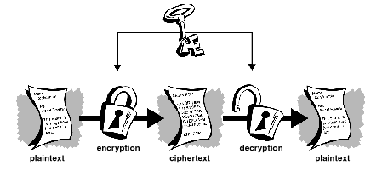
4.1.1 Mã hóa thông tin – Các thuật ngữ
Mã hóa khóa bí mật

Slide 10
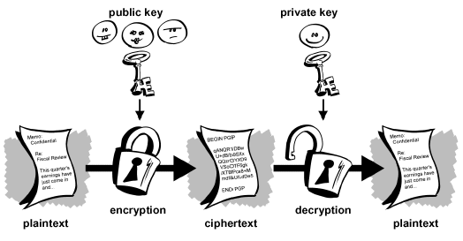
4.1.1 Mã hóa thông tin – Các thuật ngữ
Mã hóa khóa công khai

Slide 11
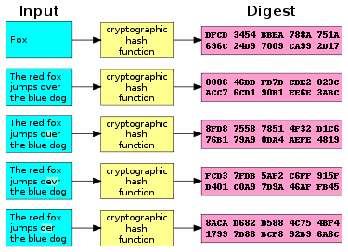
4.1.1 Mã hóa thông tin – Các thuật ngữ
Ví dụ về hàm băm (hash function)

Slide 12
4.1.2 Vai trò của mã hóa trong ATTT
Mã hoá thông tin có thể được sử dụng để đảm bảo an toàn thông tin trên đường truyền với các thuộc tính:
Bí mật (confidentiality): đảm bảo chỉ những người có thẩm quyền mới có khả năng truy nhập vào thông tin;
Toàn vẹn (integrity): đảm bảo dữ liệu không bị sửa đổi bởi các bên không có đủ thẩm quyền;
Xác thực (authentication): thông tin nhận dạng về các chủ thể tham gia phiên truyền thông có thể xác thực;
Không thể chối bỏ (non-repudiation): cho phép ngăn chặn một chủ thể chối bỏ hành vi hoặc phát ngôn đã thực hiện.

Slide 13
4.1.3 Các thành phần của một hệ mã hóa
Một hệ mã hoá (cryptosystem) được cấu thành từ hai thành phần chính:
Phương pháp mã hoá, còn gọi là “giải thuật” (Algorithm)
Một tập các khoá, còn gọi là không gian khoá (Keyspace)
Nguyên lý Kerckhoff: “tính an toàn của một hệ mã hoá không nên phục thuộc vào việc giữ bí mật giải thuật mã hoá, mã chỉ nên phục thuộc vào việc giữ bí mật khoá mã”.

Slide 14
4.1.4 Lịch sử mã hóa
Các kỹ thuật mã hoá thô sơ đã được người cổ Ai cập sử dụng cách đây 4000 năm.
Người cổ Hy lạp, Ấn độ cũng đã sử dụng mã hoá cách đây hàng ngàn năm.
Các kỹ thuật mã hoá chỉ thực sự phát triển mạnh từ thế kỷ 1800 nhờ công cụ toán học, và phát triển vượt bậc trong thế kỷ 20 nhờ sự phát triển của máy tính và ngành CNTT.
Trong chiến tranh thế giới thứ I và II, các kỹ thuật mã hóa được sử dụng rộng rãi trong liên lạc quân sự sử dụng sóng vô tuyến.
Sử dụng các công cụ phá mã để giải mã các thông điệp của quân địch.

Slide 15
4.1.4 Lịch sử mã hóa
Năm 1976 chuẩn mã hóa DES (Data Encryption Standard) được cơ quan an ninh quốc gia Mỹ thừa nhận và sử dụng rộng rãi.
Năm 1976, hai nhà khoa học Whitman Diffie và Martin Hellman đã đưa ra khái niệm mã hóa bất đối xứng (Asymetric key cryptography) hay mã hóa khóa công khai (Public key cryptography) đưa đến những thay đổi lớn trong kỹ thuật mật mã:
Trao đổi khóa dễ dàng hơn;
Các hệ mã hóa khóa bí mật gặp khó khăn trong quản lý và trao đổi khóa.

Slide 16
4.1.4 Lịch sử mã hóa
Năm 1977, ba nhà khoa học Ronald Rivest, Adi Shamir, và Leonard Adleman giới thiệu giải thuật mã hóa khóa công khai RSA:
RSA trở thành giải thuật mã hóa khóa công khai được sử dụng rộng rãi nhất.
RSA có thể vừa được sử dụng để mã hóa thông tin và sử dụng trong chữ ký số.
Năm 1991, phiên bản đầu tiên của PGP (Pretty Good Privacy) ra đời.
Năm 2000, chuẩn mã hóa AES (Advanced Encryption Standard) được thừa nhận.

Slide 17
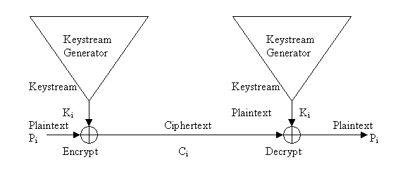
4.1.5 Mã hóa dòng và mã hóa khối
Mã hóa dòng (Stream cipher) là kiểu mã hóa mà từng bít (hoặc ký tự) của dữ liệu được kết hợp với từng bít (hoặc ký tự) tương ứng của khóa để tạo thành bản mã.

Slide 18
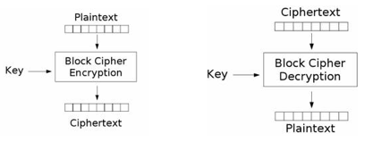
4.1.5 Mã hóa dòng và mã hóa khối
Mã hóa khối (Block cipher) là kiểu mã hóa mà dữ liệu được chia ra thành từng khối có kích thước cố định để mã hóa.

Slide 19
4.1.5 Mã hóa dòng và mã hóa khối
Các chế độ hoạt động (Modes of Operation) của mã hóa khối:
Chế độ ECB (Electronic Codebook): cùng khối bản rõ đầu vào, khối bản mã giống nhau. Các khối mã hoàn toàn độc lập nhau.
Chế độ CBC (Cipher-Block Chaining): cùng khối bản rõ đầu vào, khối bản mã giống nhau với cùng khóa và phần nối đuôi. Khối mã c_{j} phụ thuộc vào khối rõ x_{j} và các khối rõ trước đó (x₁-x_{j-1})
Chế độ CFB (Cipher Feedback): cùng khối bản rõ đầu vào, khối bản mã khác nhau. Khối mã c_{j} phụ thuộc vào khối rõ x_{j} và các khối rõ trước đó (x₁-x_{j-1}).
Chế độ OFB (Output Feedback): cùng khối bản rõ đầu vào, khối bản mã khác nhau. Luồng khóa độc lập với bản rõ.

Slide 20
4.1.6 Các tiêu chuẩn đánh giá hệ mã hóa
Độ an toàn (level of security): thường được đánh giá thông qua số lượng tính toán để có thể phá được hệ mã hoá.
Tính năng (functionality): hệ thống có thể được sử dụng cho nhiều mục đích bảo mật.
Chế độ hoạt động (methods of operation): cung cấp các tính năng khác nhau theo chế độ hoạt động.
Hiệu năng (performance): có thể được đo bằng tốc độ mã hoá (bits/giây).
Độ dễ cài đặt (ease of implementation): độ khó của việc cài đặt thuật toán trong thực tế trên phần cứng hoặc phần mềm.

Slide 21
4.1.7 Ứng dụng của mã hóa
Các kỹ thuật mã hóa được ứng dụng rộng rãi trong các hệ thống/công cụ/dịch vụ bảo mật:
Dịch vụ xác thực (Kerberos, RADIUS,…)
Điều khiển truy cập
Các công cụ đánh giá và phân tích logs
Các sản phẩm quản lý ATTT
Các công cụ cho đảm bảo an toàn cho truyền thông không dây
Các nền tảng bảo mật như PKI, PGP
Các giao thức bảo mật như SSL/TLS, SSH, SET, IPSec
Các hệ thống như VPN.

Slide 22

4.2 Các phương pháp mã hóa - Phương pháp thay thế
Là phương pháp thay thế một giá trị này bằng một giá trị khác:
Thay một ký tự bằng một ký tự khác;
Thay một bít bằng một bít khác.
Caesar cipher: dịch 3 chữ sang bên phải (A→D, B→E,….)
Bộ chữ gốc Bộ chữ mã
LOVE → ORYH

Slide 23
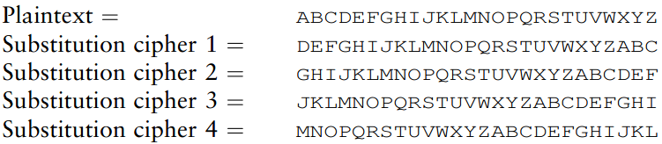
4.2 Các phương pháp mã hóa - Phương pháp thay thế
Số bộ chữ mã có thể là 1 hoặc nhiều:
Một 1 gốc → 1 chữ mã: dễ đoán theo sự lặp lại
Một 1 gốc → 1 trong n chữ mã: khó đoán do phức tạp hơn
Ký tự số 1 dùng bộ mã 1, ký tự 2 dùng bộ mã 2,… TEXT → WKGF

Slide 24


4.2 Các phương pháp mã hóa - Phương pháp đổi chỗ
Phương pháp đổi chỗ hoặc hoán vị (permutation) thực hiện sắp xếp lại các giá trị trong một khối để tạo bản mã:
Có thể thực hiện với từng bít hoặc từng byte (ký tự).
Khóa đổi chỗ (khối 8 phần tử) tính từ bên phải

Slide 25
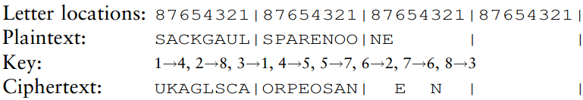
4.2 Các phương pháp mã hóa - Phương pháp đổi chỗ
Thực hiện đổi chỗ ký tự trong khối 8 ký tự, tính từ bên phải:

Slide 26
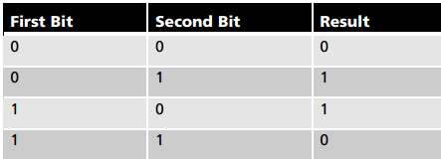
4.2 Các phương pháp mã hóa - Phương pháp XOR
Phương pháp XOR sử dụng phép toán logic XOR để tạo bản mã:
Từng bít của bản rõ được XOR với bít tương ứng của khóa.
Bảng giá trị chân thực của XOR

Slide 27
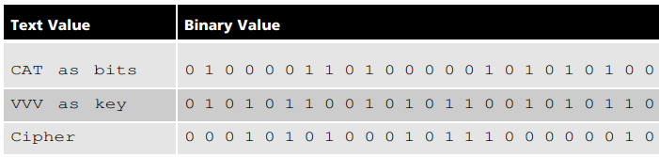
4.2 Các phương pháp mã hóa - Phương pháp XOR
Ví dụ: mã hóa từ CAT (biểu diễn theo mã ASCII là 01000011 01000001 01010100) sử dụng khóa là "V" (01010110)

Slide 28
4.2 Các phương pháp mã hóa - Phương pháp Vernam
Phương pháp Vernam sử dụng một tập ký tự để nối vào các ký tự của bản rõ để tạo bản mã.
Mỗi ký tự trong tập chỉ dùng 1 lần trong một tiến trình mã hóa (được gọi là one-time pad).
Ví dụ: với bộ chữ tiếng Anh có 26 chữ
Các ký tự của bản rõ được chuyển thành số trong khoảng 1-26;
Cộng giá trị của ký tự với giá trị tương ứng trong tập nối thêm;
Nếu giá trị cộng lớn hơn 26→ đem trừ cho 26.
Đây là phép lấy modulo (phần dư).

Slide 29
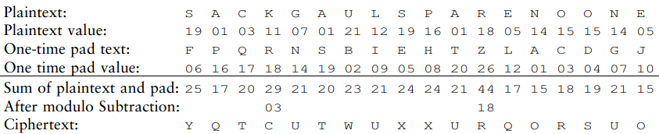
4.2 Các phương pháp mã hóa - Phương pháp Vernam
Tiến trình mã hóa sử dụng phương pháp Vernam

Slide 30
4.2 Các phương pháp mã hóa – PP sách hoặc khóa chạy
Phương pháp sách hoặc khóa chạy thường được dùng trong các bộ phim trinh thám, trong đó việc mã hóa và giải mã sử dụng các khóa mã chứa trong các cuốn sách.
Ví dụ: với bản mã là 259,19,8;22,3,8;375,7,4;394,17,2 và cuốn sách được dùng là "A Fire Up on the Deep":
Trang 259, dòng 19, từ thứ 8 → sack
Trang 22, dòng 3, từ thứ 8 → island
Trang 375, dòng 7, từ thứ 4 → sharp
Trang 394, dòng 17, từ thứ 2 → path
Bản rõ tương ứng của bản mã "259,19,8;22,3,8;375,7,4;394,17,2 " là "sack island sharp path".

Slide 31
4.2 Các phương pháp mã hóa - Các hàm băm
Các hàm băm (Hash functions) là các thuật toán để tạo các bản tóm tắt của thông điệp được sử dụng để nhận dạng và đảm bảo tính toàn vẹn của thông điệp.
Các hàm băm là các hàm công khai được dùng để tạo các giá trị băm hay thông điệp rút gọn (message digest);
Chiều dài của thông điệp là bất kỳ, nhưng đầu ra có chiều dài cố định.
Một số hàm băm thông dụng:
MD2, MD4, MD5 (128 bit)
MD6 (0-512 bit)
SHA0, SHA1 (160 bit)
SHA2, SHA3 (SHA256, SHA384, SHA512)
CRC32 (32 bit)

Slide 32
4.3 Các giải thuật mã hóa
Các giải thuật mã hóa khóa đối xứng
DES, Triple-DES
AES, IDEA
Blowfish, Twofish
RC4, RC5
Các giải thuật mã hóa khóa bất đối xứng
RSA
Rabin
ElGamal
Các hàm băm
MD2, MD4, MD5, MD6
SHA0, SHA1, SHA2, SHA3

Slide 33
4.3.1 Các giải thuật mã hóa khóa đối xứng
Các giải thuật mã hóa khóa đối xứng (symetric key encryption)
Còn gọi là mã hóa khóa riêng hay bí mật (secret/private key encryption):
Sử dụng một khóa (key) duy nhất cho cả quá trình mã hóa và giải mã.
Đặc điểm:
Kích thước khóa tương đối ngắn (64, 128, 192 bít)
Tốc độ nhanh
Độ an toàn cao
Khó khăn trong quản lý và phân phối khóa.

Slide 34
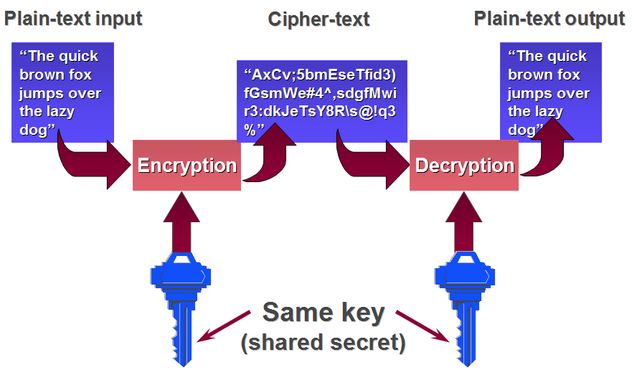
4.3.1 Các giải thuật mã hóa khóa đối xứng

Slide 35
4.3.1 Các giải thuật mã hóa khóa đối xứng - DES
DES (Data Encryption Standard) được sử dụng phổ biến:
DES được phát triển tại IBM vào đầu những năm 1970;
Được thừa nhận là chuẩn mã hóa tại Mỹ (NSA) vào năm 1976;
DES được sử dụng rộng rãi trong những năm 70 và 80.
Hiện nay DES không được coi là an toàn do:
Không gian khóa nhỏ (khóa 64 bít, trong đó thực sử dụng 56 bít)
Tốc độ tính toán của các hệ thống máy tính ngày càng nhanh.
Đặc điểm:
Là dạng mã hóa khối, kích thước khối vào 64 bít
Khóa 64 bít, trong đó thực sử dụng 56 bít, 8 bít dùng cho kiểm tra chẵn lẻ
DES sử dụng chung một giải thuật cho mã hóa và giải mã.

Slide 36
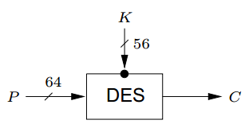
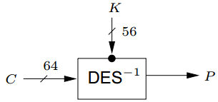

4.3.1 Các giải thuật mã hóa khóa đối xứng - DES
Mã hóa và giải mã một khối dữ liệu với DES

Slide 37
4.3.1 Các giải thuật mã hóa khóa đối xứng - DES
Các bước thực hiện mã hóa của DES với mỗi khối dữ liệu 64 bít:
Bước hoán vị khởi tạo (IP – Initial Permutation);
16 vòng lặp chính thực hiện xáo trộn dữ liệu theo hàm Feistel (F);
Bước hoán vị kết thúc (FP – Final Permutation).
Sử dụng phép ⊕ (XOR) để kết hợp trong quá trình lặp.

Slide 38
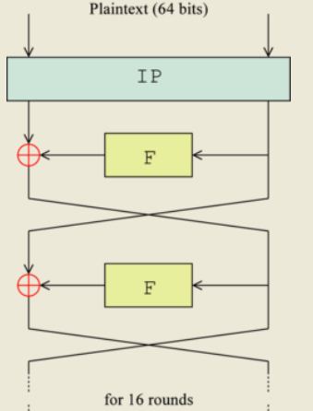
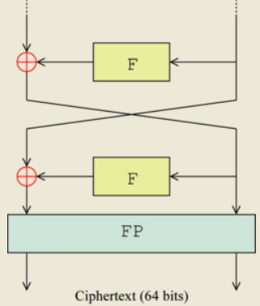
4.3.1 Các giải thuật mã hóa khóa đối xứng - DES
Tiến trình mã hóa một khối dữ liệu với DES

Slide 39
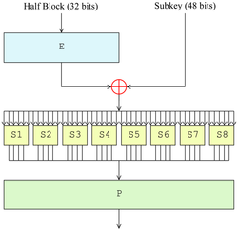
4.3.1 Các giải thuật mã hóa khóa đối xứng - DES
Các bước thực hiện hàm F (Fiestel) của DES:
E (Expansion) – mở rộng
⊕: trộn với một phần khóa
S_{i} (Substitution) - thay thế
P – Hoán vị.

Slide 40
4.3.1 Các giải thuật mã hóa khóa đối xứng - DES
Chia khối 64 bít thành 2 khối 32 bít và xử lý lần lượt.
Các bước thực hiện hàm F (Fiestel) với khối dữ liệu 32 bít của DES:
E (Expansion): thực hiện mở rộng 32 bít đầu vào thành 48 bít bằng cách nhân đôi một nửa số bit.
⊕: Trộn 48 bit ở bước E với khóa phụ 48 bít. Có 16 khóa phụ được tạo từ khóa chính để sử dụng cho 16 vòng lặp.
S_{i} (Substitution): Khối dữ liệu 48 bit được chia thành 8 khối 6 bít và được chuyển cho các bộ thay thế (S1-S8).
Mỗi bộ thay thế sử dụng phép chuyển đổi phi tuyến tính để chuyển 6 bit đầu vào thành 4 bit đầu ra theo bảng tham chiếu. Các bộ thay thế là thành phần nhân an ninh (security core) của DES.
P: 32 bít đầu ra từ các bộ thay thế được sắp xếp bằng phép hoán vị cố định (fixed permutation) cho ra đầu ra 32 bít.

Slide 41
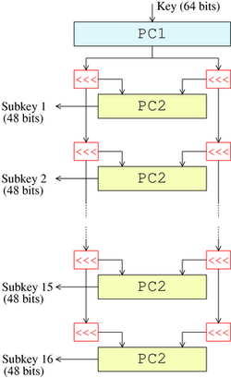
4.3.1 Các giải thuật mã hóa khóa đối xứng - DES
Tạo bộ khóa phụ cho 16 vòng lặp:
56 bít khóa được chọn từ khóa 64 bit ban đầu bởi PC1 (Permuted Choice 1). 8 bit còn lại được hủy hoặc dùng để kiểm tra chẵn lẻ;
56 bít được chia thành 2 phần 28 bit, mỗi phần được xử lý riêng;
Mỗi phần được quay trái 1 hoặc 2 bit.
Hai phần được ghép lại và 48 bit được chọn làm khóa phụ 1 bởi PC2;
Lặp lại bước trên để tạo 15 khóa phụ còn lại.

Slide 42
4.3.1 Các giải thuật mã hóa khóa đối xứng - DES
Giải mã trong DES:
Có thể sử dụng giải thuật mã hóa DES để giải mã;
Các bước thực hiện giống quá trình mã hóa;
Các khóa phụ sử dụng cho các vòng lặp được sử dụng theo trật tự ngược lại: Khóa phụ 16, 15,…, 2, 1 cho các vòng 1, 2,…, 15, 16 tương ứng.

Slide 43
4.3.1 Các giải thuật mã hóa khóa đối xứng – Triple DES
Triple DES (3-DES) còn được gọi là Triple Data Encryption Algorithm (TDEA hoặc Triple DEA) được phát triển từ DES bằng cách áp dụng DES 3 lần cho mỗi khối dữ liệu;
Triple DES sử dụng bộ 3 khóa DES: K1, K2, K3, mỗi khóa kích thước hiệu dụng 56 bít;
Các lựa chọn bộ khóa:
Lựa chọn 1: cả 3 khóa độc lập (168 bít)
Lựa chọn 2: K1 và K2 độc lập, K3 = K1 (112 bít)
Lựa chọn 3: 3 khóa giống nhau, K1 = K2 = K3 (56 bít).
Kích thước khối dữ liệu vào: 64 bít.

Slide 44
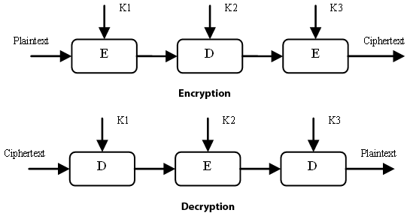
4.3.1 Các giải thuật mã hóa khóa đối xứng – Triple DES

Slide 45
4.3.1 Các giải thuật mã hóa khóa đối xứng – Triple DES
Giải thuật mã hóa:
ciphertext = E_{K3}(D_{K2}(E_{K1}(plaintext)))
→ Mã hóa bằng khóa K1, giải mã bằng K2 và mã hóa bằng K3.
Giải thuật giải mã:
plaintext = D_{K1}(E_{K2}(D_{K3}(ciphertext)))
→ Giải mã bằng K3, mã hóa bằng K2 và giải mã bằng K1.

Slide 46
4.3.1 Các giải thuật mã hóa khóa đối xứng – AES
AES (Advanced Encryption Standard) là một chuẩn mã hóa dữ liệu được NIST công nhận năm 2001;
AES được xây dựng dựa trên Rijndael cipher phát triển bởi 2 nhà mật mã học người Bỉ là Joan Daemen và Vincent Rijmen;
Kích thước khối dữ liệu của AES là 128 bít;
Kích thước khóa có thể là 128, 192, hoặc 256 bit (là bội của 32 và lớn nhất là 256 bít);
AES được thiết kế dựa trên mạng hoán vị-thay thế (substitution-permutation network);
Có thể đạt tốc độ cao trên cả cài đặt phần mềm và phần cứng.

Slide 47
4.3.1 Các giải thuật mã hóa khóa đối xứng – AES
AES vận hành dựa trên một ma trận 4x4, được gọi là state (trạng thái);
Kích thước của khóa quyết định số vòng lặp chuyển đổi cần thực hiện để chuyển bản rõ thành bản mã:
10 vòng lặp với khóa 128 bít;
12 vòng lặp với khóa 192 bít;
14 vòng lặp với khóa 256 bít.

Slide 48
4.3.1 Các giải thuật mã hóa khóa đối xứng – AES
Mô tả khái quát giải thuật AES:
Mở rộng khóa (KeyExpansion): các khóa phụ dùng trong các vòng lặp được sinh ra từ khóa chính AES sử dụng thủ tục sinh khóa Rijndael.
Vòng khởi tạo (InitialRound)
AddRoundKey: Mỗi byte trong state được kết hợp với khóa phụ sử dụng XOR

Slide 49
4.3.1 Các giải thuật mã hóa khóa đối xứng – AES
Mô tả khái quát giải thuật AES:
Các vòng lặp chính (Rounds)
SubBytes: bước thay thế phi tuyến tính, trong đó mỗi byte trong state được thay thế bằng một byte khác sử dụng bảng tham chiếu;
ShiftRows: bước đổi chỗ, trong đó mỗi dòng trong state được dịch một số bước theo chu kỳ;
MixColumns: trộn các cột trong state, kết hợp 4 bytes trong mỗi cột.
AddRoundKey.
Vòng cuối (Final Round - không MixColumns)
SubBytes;
ShiftRows;
AddRoundKey.

Slide 50
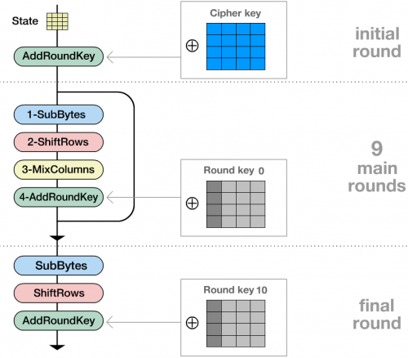
4.3.1 Các giải thuật mã hóa khóa đối xứng – AES
Các bước xử lý chính của AES

Slide 51
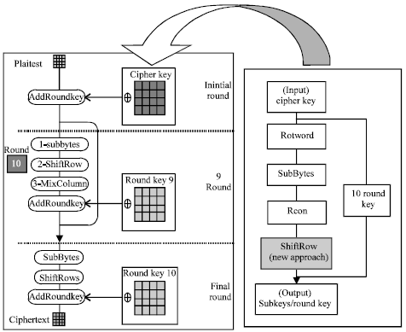
4.3.1 Các giải thuật mã hóa khóa đối xứng – AES
Các bước xử lý chính của AES

Slide 52
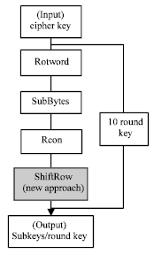
4.3.1 Các giải thuật mã hóa khóa đối xứng – AES
Mở rộng khóa sử dụng thủ tục sinh khóa Rijndael:
Rotword: quay trái 8 bít;
SubBytes
Rcon: tính toán giá trị Rcon(i)
ShiftRow

Slide 53
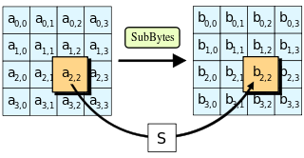
4.3.1 Các giải thuật mã hóa khóa đối xứng – AES
Bước SubBytes:
Mỗi byte trong ma trận state được thay thế bởi 1 byte trong Rijndael S-box, hay b_{ij} = S(a_{ij})

Slide 54
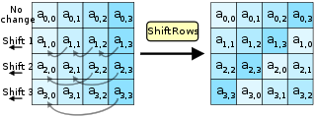
4.3.1 Các giải thuật mã hóa khóa đối xứng – AES
Bước ShiftRows:
Các dòng của ma trận state được dịch theo chu kỳ sang trái;
Dòng thứ nhất giữ nguyên.

Slide 55
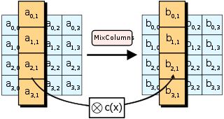
4.3.1 Các giải thuật mã hóa khóa đối xứng – AES
Bước MixColumns:
Mỗi cột của ma trận state được nhân với một đa thức c(x)

Slide 56
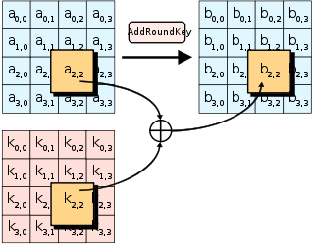
4.3.1 Các giải thuật mã hóa khóa đối xứng – AES
Bước AddRoundKey:
Mỗi byte của ma trận state được kết hợp với một byte của khóa phụ sử dụng phép ⊕ (XOR).

Slide 57
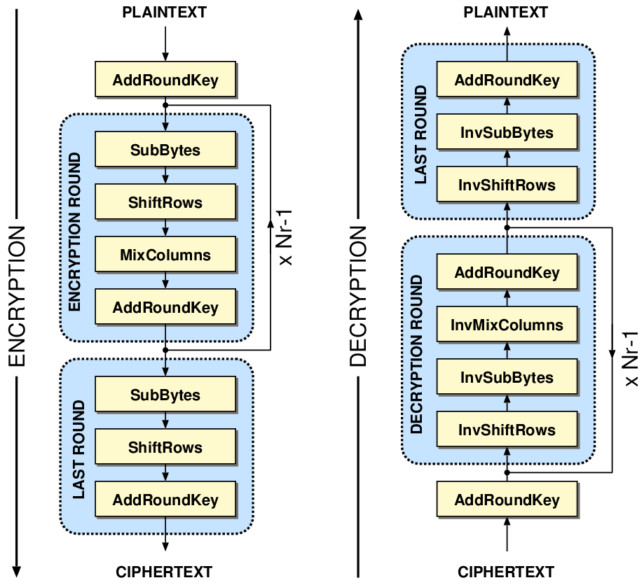
4.3.1 Các giải thuật mã hóa khóa đối xứng – AES
Quá trình mã hóa và giải mã của AES

Slide 58
4.3.2 Các giải thuật mã hóa khóa bất đối xứng
Các giải thuật mã hóa khóa bất đối xứng (asymetric key encryption)
Còn gọi là mã hóa khóa công khai (public key encryption):
Sử dụng một cặp khóa (key pair): một khóa cho mã hóa và một khóa cho giải mã.
Đặc điểm:
Kích thước khóa lớn (1024 – 3072 bít)
Tốc độ chậm
Độ an toàn cao
Thuận lợi trong quản lý và phân phối khóa.

Slide 59
4.3.2 Các giải thuật mã hóa khóa bất đối xứng
Các giải thuật mã hóa khóa bất đối xứng điển hình:
RSA
Rabin
ElGamal
McEliece
Knapsack

Slide 60
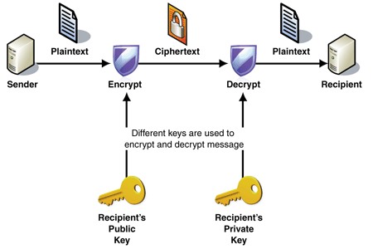
4.3.2 Các giải thuật mã hóa khóa bất đối xứng

Slide 61
4.3.2 Các giải thuật mã hóa khóa bất đối xứng - RSA
Giải thuật mã hóa RSA được 3 nhà khoa học Ronald Rivest, Adi Shamir và Leonard Adleman phát minh năm 1977;
Tên giải thuật RSA lấy theo chữ cái đầu của tên 3 ông.
Độ an toàn của RSA dựa trên tính khó của việc phân tích số nguyên rất lớn (số có hàng trăm chữ số thập phân);
RSA sử dụng một cặp khóa:
Khóa công khai (Public key) dùng để mã hóa;
Khóa riêng (Private key) dùng để giải mã.
Chỉ khóa riêng cần giữ bí mật. Khóa công khai có thể công bố rộng rãi.
Kích thước khóa của RSA:
Khóa < 1024 bít không an toàn hiện nay.
Khuyến nghị dùng khóa >= 2048 bít. Tương lai nên dùng khóa 3072 bít.

Slide 62
4.3.2 Các giải thuật mã hóa khóa bất đối xứng - RSA
Thủ tục sinh khóa RSA:
Tạo 2 số nguyên tố p và q;
Tính n = p x q
Tính Φ(n) = (p-1) x (q-1)
Chọn số e sao cho 0 < e < Φ(n) và gcd(e, Φ(n)) = 1
Chọn số d sao cho d ≡ e⁻¹ mod Φ(n),
hoặc (d x e) mod Φ(n) = 1
(d là molulo nghịch đảo của e)
Ta có (n, e) là khóa công khai, (n, d) là khóa riêng.

Slide 63
4.3.2 Các giải thuật mã hóa khóa bất đối xứng - RSA
Thủ tục mã hóa RSA:
Thông điệp m đã được chuyển thành số, m<n
Bản mã c = m^{e} mod n
Thủ tục giải mã RSA:
Bản mã c, c<n
Bản rõ m = c^{d} mod n

Slide 64
4.3.2 Các giải thuật mã hóa khóa bất đối xứng - RSA
Ví dụ 1:
Chọn 2 số nguyên tố p=3 và q=11
Tính n = p x q = 3 x 11 = 33
Tính Φ(n) = (p-1) x (q-1) = 2 x 10 = 20
Chọn số e sao cho 0 < e < 20, và e và Φ(n) là số nguyên tố cùng nhau (Φ(n) không chia hết cho e). Chọn e = 7
Tính (d x e) mod Φ(n) → (d x 7) mod 20 = 1
d = (20*k +1)/7 → d = 3 (k=1)
Khóa công khai (33, 7)
Khóa bí mật (33, 3)

Slide 65
4.3.2 Các giải thuật mã hóa khóa bất đối xứng - RSA
Ví dụ 1:
Mã hóa:
Với m = 6,
c = m^{e} mod n = 6⁷ mod 33 = 279936 % 33 = 30
→ c = 30
Giải mã:
m = c^{d} mod n = 30³ mod 33 = 27000 % 33 = 6
→ m = 6

Slide 66
4.3.2 Các giải thuật mã hóa khóa bất đối xứng - RSA
Ví dụ 2:
Chọn 2 số nguyên tố p=61 và q=53
Tính n = p x q = 61 x 53 = 3233
Tính Φ(n) = (p-1) x (q-1) = 60 x 52 = 3120
Chọn số e sao cho 0 < e < 3120 và e và Φ(n) là số nguyên tố cùng nhau (Φ(n) không chia hết cho e). Chọn e = 17
Tính (d x e) mod Φ(n) → (d x 17) mod 3120 = 1
d = (3120*k +1)/17 → d = 2753 (k=15)
Khóa công khai (3233, 17)
Khóa bí mật (3233, 2753)

Slide 67
4.3.2 Các giải thuật mã hóa khóa bất đối xứng - RSA
Ví dụ 2:
Mã hóa:
Với m = 65,
c = m^{e} mod n = 65¹⁷ mod 3233 = 2790
→ c = 2790
Giải mã:
m = c^{d} mod n = 2790²⁷⁵³ mod 3233
→ m = 65

Slide 68
4.3.2 Các giải thuật mã hóa khóa bất đối xứng - RSA
Một số yêu cầu với quá trình sinh khóa RSA:
Các số nguyên tố p và q phải được chọn sao cho việc phân tích n (n = pq) là không khả thi về mặt tính toán;
p và q nên có cùng độ lớn (tính bằng bit) và phải là các số đủ lớn;
Nếu n có kích thước 1024 bít thì p và q nên có kích thước khoảng 512 bít.
Nếu n có kích thước 2048 bít thì p và q nên có kích thước khoảng 1024 bít.

Slide 69
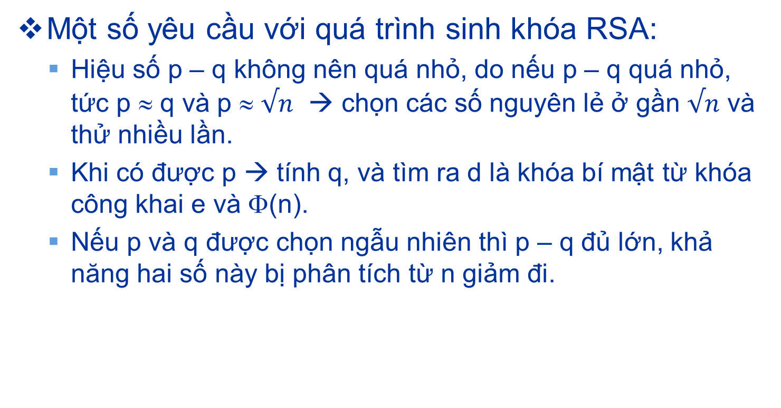
4.3.2 Các giải thuật mã hóa khóa bất đối xứng - RSA
Một số yêu cầu với quá trình sinh khóa RSA:
Hiệu số p – q không nên quá nhỏ, do nếu p – q quá nhỏ, tức p ≈ q và p ≈ $√n$ → chọn các số nguyên lẻ ở gần $√n$ và thử nhiều lần.
Khi có được p → tính q, và tìm ra d là khóa bí mật từ khóa công khai e và Φ(n).
Nếu p và q được chọn ngẫu nhiên thì p – q đủ lớn, khả năng hai số này bị phân tích từ n giảm đi.

Slide 70
4.3.2 Các giải thuật mã hóa khóa bất đối xứng - RSA
Sử dụng số mũ mã hóa (e) nhỏ:
Khi sử dụng số mũ mã hóa (e) nhỏ, chẳng hạn e=3 có thể tăng tốc độ mã hóa;
Kẻ tấn công có thể nghe trộm và lấy được bản mã, từ đó phân tích bản mã để khôi phục bản rõ. Do số mũ nhỏ nên chi phí cho phân tích/vét cạn không quá lớn;
Phòng chống:
Sử dụng số mũ e lớn;
Thêm chuỗi ngẫu nhiên vào khối rõ trước khi mã hóa.

Slide 71
4.3.2 Các giải thuật mã hóa khóa bất đối xứng - RSA
Sử dụng số mũ giải mã (d) nhỏ:
Khi sử dụng số mũ giải mã (d) nhỏ, có thể tăng tốc độ giải mã;
Nếu d nhỏ và gcd(p-1, q-1) (gcd: ước số chung lớn nhất) cũng nhỏ thì d có thể tính được tương đối dễ dàng từ khóa công khai (n, e);
Phòng chống:
Sử dụng số mũ d đủ lớn.

Slide 72
4.3.2 Các giải thuật mã hóa khóa bất đối xứng - RSA
Cài đặt RSA trên thực tế:
Do kích thước cặp khóa của RSA rất lớn (n cỡ 2048 bít – khoảng 150 chữ số thập phân), việc thực hiện RSA trực tiếp có chi phí tính toán và lưu trữ rất lớn:
Mã hóa c = m^{e} mod n
Giải mã m = c^{d} mod n
Do m, e và d thường rất lớn nên giá trị mũ m^{e} hoặc c^{d} thường rất rất lớn.
→ cần có giải thuật hiệu quả để giảm chi phí tính toán → cài đặt trên máy tính.

Slide 73
4.3.2 Các giải thuật mã hóa khóa bất đối xứng - RSA
Cài đặt trong java:
Ngôn ngữ lập trình java định nghĩa lớp BigInteger cung cấp hầu hết các hàm dựng và các hàm số học cho phép thao tác thuận lợi với số nguyên lớn.
Một số hàm có thể dùng để cài đặt RSA:
Hàm dựng BigInteger(int bitLength, int certainty, Random rnd): sinh số nguyên tố ngẫu nhiên với số bit cho trước;
Hàm BigInteger add(BigInteger val): cộng hai số nguyên lớn;
Hàm BigInteger gcd(BigInteger val): tìm ƯSC lớn nhất của 2 số nguyên lớn;
Hàm BigInteger mod(BigInteger m): tính modulo (phần dư) của phép chia nguyên;
Hàm BigInteger modInverse(BigInteger m): tính modulo nghịch đảo (this⁻¹ mod m);
BigInteger modPow(BigInteger exponent, BigInteger m): tính (this^{exponent} mod m).

Slide 74
4.3.2 Các giải thuật mã hóa khóa bất đối xứng - RSA
Cài đặt trên ngôn ngữ C:
Do thư viện ngôn ngữ C không hỗ trợ số lớn nên việc cài đặt RSA trong C phải thực hiện từ thao tác cơ sở;
Có thể sử dụng 1 mảng để lưu các chữ số của số nguyên lớn và xây dựng các hàm thực hiện các phép toán số học và modulo cho số nguyên lớn;
Lựa chọn cơ số:
Cơ số 10: đơn giản, dễ hiểu. Tuy nhiên, tốn không gian lưu trữ và chậm do không tận dụng được khả năng thực hiện các phép toán nhân/chia với số 2 thông qua phép dịch. → Cơ số nên là số mũ của 2 và cần đủ lớn;
Cơ số 256: một số được lưu trong 1 phần tử mảng là 1 byte → tiết kiệm không gian lưu trữ. Tuy nhiên, số phần tử mảng vẫn có thể khá lớn → chậm trong thao tác;
Cơ số 2¹⁶ (65536): khá phù hợp do một số được lưu trong 1 phần tử mảng là 2 byte và số phần tử mảng sẽ giảm → nhanh hơn trong thao tác.

Slide 75
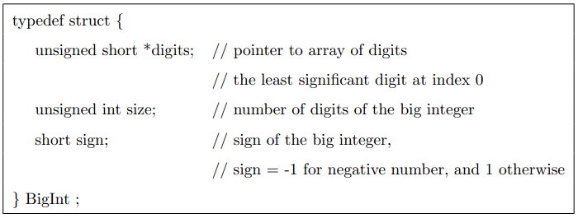
4.3.2 Các giải thuật mã hóa khóa bất đối xứng - RSA
Cài đặt trên ngôn ngữ C: định nghĩa cấu trúc BigInt

Slide 76
4.3.3 Các hàm băm
Hàm băm (hash function) là một hàm toán học h có tối thiểu 2 thuộc tính:
Nén (compression): h là một ánh xạ từ chuỗi đầu vào x có chiều dài bất kỳ sang một chuỗi đầu ra h(x) có chiều dài cố định n bít;
Dễ tính toán (ease of computation): cho trước hàm h và đầu vào x, việc tính toán h(x) là dễ dàng.

Slide 77
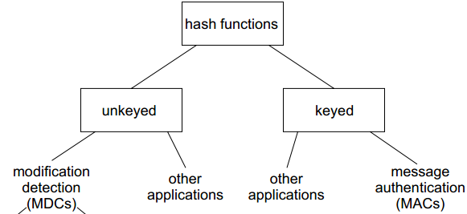
4.3.3 Các hàm băm
Phân loại hàm băm theo khóa sử dụng:
Hàm băm không khóa (unkeyed): đầu vào chỉ là thông điệp;
Hàm băm có khóa (keyed): đầu vào gồm thông điệp và khóa.

Slide 78
4.3.3 Các hàm băm
Phân loại hàm băm theo tính năng:
Mã phát hiện sửa đổi (MDC - Modification detection codes)
MDC thường được sử dụng để tạo chuỗi đại diện cho thông điệp và dùng kết hợp với các biện pháp khác để đảm bảo tính toàn vẹn của thông điệp;
MDC thuộc loại hàm băm không khóa;
Hai loại MDC:
Hàm băm một chiều (OWHF - One-way hash functions): dễ dàng tính giá trị băm, nhưng khôi phục thông điệp từ giá trị băm rất khó khăn;
Hàm băm chống đụng độ CRHF - Collision resistant hash functions): Rất khó tìm được 2 thông điệp trùng giá trị băm.

Slide 79
4.3.3 Các hàm băm
Phân loại hàm băm theo tính năng:
Mã xác thực thông điệp (MAC - Message authentication codes)
MAC cũng được dùng để đảm bảo tính toàn vẹn của thông điệp mà không cần một biện pháp bổ sung khác;
MAC là loại hàm băm có khóa: đầu vào là thông điệp và một khóa.

Slide 80
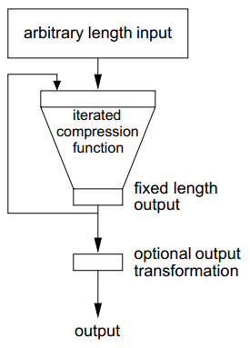
4.3.3 Các hàm băm
Mô hình lặp tổng quát tạo giá trị băm

Slide 81
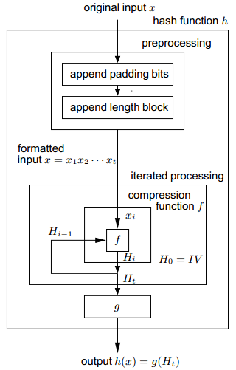
4.3.3 Các hàm băm
Mô hình lặp chi tiết tạo giá trị băm

Slide 82
4.3.3 Các hàm băm
Một số giải thuật hàm băm điển hình:
CRC (Cyclic redundancy checks)
Checksums
MD2, MD4, MD5
MD6
SHA0, SHA1
SHA2, SHA3

Slide 83
4.3.3 Các hàm băm – MD5
MD5 (Message Digest) là hàm băm không khóa được Ronald Rivest thiết kế năm 1991 để thay thế MD4;
Chuỗi đầu ra (giá trị băm) của MD5 là 128 bít (16 bytes) và thường được biểu diễn thành 32 số hexa;
MD5 được sử dụng khá rộng rãi trong nhiều ứng dụng:
Chuỗi đảm bảo tính toàn vẹn thông điệp;
Tạo chuỗi kiểm tra lỗi – Checksum;
Mã hóa mật khẩu.

Slide 84
4.3.3 Các hàm băm – MD5
Quá trình xử lý thông điệp của MD5:
Thông điệp được chia thành các khối 512 bít. Nếu kích thước thông điệp không là bội số của 512 → nối thêm số bít thiếu;
Phần xử lý chính của MD5 làm việc trên state 128 bít, chia thành 4 từ 32 bít (A, B, C, D);
Các từ A, B, C, D được khởi trị bằng một hằng cố định;
Từng phần 32 bít của khối đầu vào 512 bít được đưa dần vào để thay đổi state;
Quá trình xử lý gồm 4 vòng, mỗi vòng gồm 16 thao tác tương tự nhau;
Mỗi thao tác gồm:
Hàm F (4 hàm khác nhau cho mỗi vòng);
Cộng modulo;
Quay trái.

Slide 85
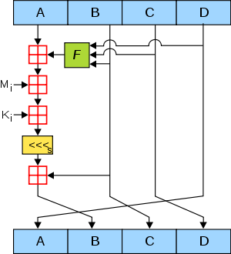
4.3.3 Các hàm băm – MD5
Lưu đồ xử lý một thao tác của MD5:
A, B, C, D: các từ 32 bit
Mi: khối 32 bit thông điệp đầu vào;
Ki: 32 bit hằng. Mỗi sử dụng một hằng khác nhau;
<<<s: thao tác dịch trái s bit
biểu diễn cộng modulo 32 bít;
F: hàm phi tuyến tính, gồm 4 loại:

Slide 86
4.3.3 Các hàm băm – SHA1
SHA1 (Secure Hash Function) được NSA (Mỹ) thiết kế năm 1995 để thay thế cho SHA0;
Chuỗi đầu ra của SHA1 có kích thước 160 bít và thương được biểu diễn thành 40 số hexa;
Họ hàm băm SHA: SHA-0, SHA-1, SHA-2, SHA-3:
SHA0 ít được sử dụng trên thực tế;
SHA1 tương tự SHA0, nhưng đã khắc phục một số lỗi;
SHA2 ra đời năm 2001 khắc phục lỗi của SHA1 và có nhiều thay đổi. Kích thước chuỗi đầu ra có thể là 224, 256, 384 và 512 bít;
SHA3 ra đời năm 2012, cho phép chuỗi đầu ra có kích thước không cố định.
SHA1 được sử dụng rộng rãi để đảm bảo tính xác thực và toàn vẹn thông điệp.

Slide 87
4.3.3 Các hàm băm – SHA1
Quá trình xử lý thông điệp của SHA1:
SHA1 sử dụng thủ tục xử lý thông điệp tương tự MD5;
Thông điệp được chia thành các khối 512 bít. Nếu kích thước thông điệp không là bội số của 512 → nối thêm số bít thiếu;
Phần xử lý chính của SHA1 làm việc trên state 160 bít, chia thành 5 từ 32 bít (A, B, C, D, E);
Các từ A, B, C, D, E được khởi trị bằng một hằng cố định;
Từng phần 32 bít của khối đầu vào 512 bít được đưa dần vào để thay đổi state;
Quá trình xử lý gồm 80 vòng, mỗi vòng gồm các thao tác: add, and, or, xor, rotate, mod.

Slide 88
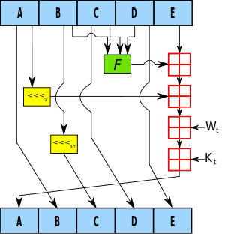
4.3.3 Các hàm băm – SHA1
Lưu đồ xử lý một vòng của SHA1:
A, B, C, D, E: các từ 32 bit
Wt: khối 32 bit thông điệp đầu vào;
Kt: 32 bit hằng. Mỗi sử dụng một hằng khác nhau;
<<<n: thao tác dịch trái n bit
biểu diễn cộng modulo 32 bít;
F: hàm phi tuyến tính.

Slide 89
4.4 Quản lý khóa và phân phối khóa
Một số khái niệm
Các kỹ thuật phân phối khóa bí mật
Các kỹ thuật phân phối khóa công khai
Các giao thức phân phối và thỏa thuận khóa

Slide 90
4.4 QL và phân phối khóa – Khái niệm
Quan hệ khóa (Keying relationship): là trạng thái mà trong đó các bên tham gia truyền thông chia sẻ dữ liệu chia sẻ (thường là khóa hoặc thành phần tạo ra khóa) để sử dụng cho các kỹ thuật mã hóa;
Các dữ liệu chia sẻ có thể là:
Khóa bí mật
Khóa công khai
Các giá trị khởi tạo
Các tham số bổ sung không bí mật.
Quản lý khóa (Key management) là một tập các kỹ thuật cho phép thiết lập và duy trì các quan hệ khóa giữ các bên có thẩm quyền.

Slide 91
4.4 QL và phân phối khóa – Khái niệm
Cụ thể, quản lý khóa gồm các kỹ thuật và thủ tục cho phép:
Khởi tạo các người dụng hệ thống (system users) trong một vùng (domain);
Sinh khóa, phân phối và cài đặt các dữ liệu khóa;
Kiểm soát việc sử dụng các dữ liệu khóa;
Cập nhật, thu hồi và hủy các dữ liệu khóa;
Lưu, sao lưu/khôi phục và lưu trữ các dữ liệu khóa.

Slide 92
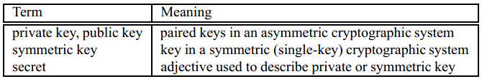
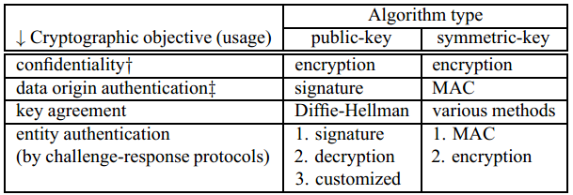
4.4 QL và phân phối khóa – Khái niệm
Phân loại khóa theo mục đích sử dụng:

Slide 93
4.4 QL và phân phối khóa – Khái niệm
Quản lý khóa đóng vai trò quan trọng trong việc cung cấp các tính năng:
Tính bí mật
Toàn vẹn
Xác thực
Không thể chối bỏ
Chữ ký số.
Quản lý khóa phù hợp sẽ đảm bảo cho các thông tin khóa được an toàn, đặc biệt khi có nhiều thực thể tham gia truyền thông.
Thông tin khóa an toàn → đảm bảo tính an toàn của hệ mã hóa.

Slide 94
4.4 QL và phân phối khóa – Khái niệm
Các mối đe dọa đối với quản lý khóa:
Các khóa bí mật bị lộ;
Tính xác thực của các khóa bí mật và công khai bị thỏa hiệp (compromise). Tính xác thực bao gồm các hiểu biết và việc kiểm chứng thông tin nhận dạng của một bên mà khóa được chia sẻ;
Sử dụng trái phép các khóa bí mật và công khai:
Sử dụng các khóa đã hết hiệu lực;
Sử dụng các khóa sai mục đích.

Slide 95
4.4 QL và phân phối khóa – Khái niệm
Chính sách an ninh và vấn đề quản lý khóa.
Quản lý khóa luôn được thực hiện trong khuôn khổ chính sách an ninh cụ thể;
Chính sách an ninh mô tả các mục về quản lý khóa:
Các thực tế và thủ tục cần thực hiện trong các khía cạnh kỹ thuật và quản trị khóa tự động hoặc bằng tay;
Trách nhiệm của các bên có liên quan;
Các bản ghi dữ liệu cần phải lưu để tạo các báo cáo về các vấn đề có liên quan đến an toàn khóa.

Slide 96
4.4 QL và phân phối khóa – Khái niệm
Các mô hình thiết lập khóa (Key establishment) đơn giản:
Vấn đề phân phối n² khóa:
Nếu một hệ thống có n người dùng tham gia truyền thông sử dụng kỹ thuật mã hóa khóa đối xứng và mỗi cặp người dùng cần trao đổi thông tin an toàn:
Mỗi cặp người dùng cần chia sẻ một khóa bí mật duy nhất;
Mỗi người dùng cần sở hữu n-1 khóa bí mật;
Tổng số khóa cần quản lý trong hệ thống là n(n-1)/2 ≈ n²;
Số khóa cần quản lý sẽ rất lớn nếu số người dùng lớn.
Có thể sử dụng máy chủ trung tâm để quản lý và phân phối khóa.

Slide 97
4.4 QL và phân phối khóa – Khái niệm
Các mô hình thiết lập khóa (Key establishment) đơn giản:
Phân phối khóa điểm – điểm (Point-to-point key distribution)
Trung tâm phân phối khóa (Key distribution center – KDC)
Trung tâm dịch khóa (Key translation center – KTC)

Slide 98

4.4 QL và phân phối khóa – Khái niệm
Phân phối khóa điểm – điểm (Point-to-point key distribution):
Việc phân phối khóa chỉ liên quan trực tiếp đến 2 thực thể tham gia truyền thông.

Slide 99
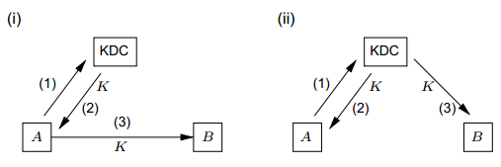
4.4 QL và phân phối khóa – Khái niệm
Trung tâm phân phối khóa (Key distribution center – KDC)

Slide 100
4.4 QL và phân phối khóa – Khái niệm
Trung tâm phân phối khóa (Key distribution center – KDC)
KDC được sử dụng để phân phối khóa;
Người dùng chia sẻ khóa với KDC, nhưng không chia sẻ khóa với nhau.
Thủ tục phân phối khóa:
A yêu cầu chia sẻ khóa với B;
Trung tâm phân phối khóa T sẽ tạo ra hoặc lấy khóa có sẵn K và gửi khóa đã mã hóa dưới dạng K_{AT} cho A;
T cũng có thể gửi khóa cho B dưới dạng K_{BT} thông qua A (hình i);
T cũng có thể gửi khóa trực tiếp cho B dưới dạng K_{BT} (hình ii).

Slide 101
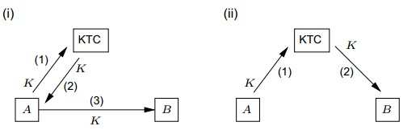
4.4 QL và phân phối khóa – Khái niệm
Trung tâm dịch chuyển khóa (Key translation center – KTC)

Slide 102
4.4 QL và phân phối khóa – Khái niệm
Trung tâm dịch chuyển khóa (Key translation center – KTC)
Vai trò của KTC tương tự KDC;
Tuy nhiên, một bên tham gia truyền thông sẽ cung cấp khóa phiên (session key).
Thủ tục thực hiện:
A gửi khóa K đến trung tâm T dưới dạng mã hóa K_{AT};
Trung tâm T giải mã lấy khóa K;
T mã hóa lại khóa K dưới dạng K_{BT};
K_{BT} có thể được gửi cho B thông qua A hoặc gửi trực tiếp đến B.

Slide 103
4.4 QL và phân phối khóa – Khái niệm
So sánh KDC và KTC:
KDC cho phép sinh khóa tập trung;
KTC cho phép sinh khóa phân tán;
Cả KDC và KTC yêu cầu có một máy chủ tin cậy (trusted server).
Ưu nhược điểm của quản lý khóa tập trung (KDC+KTC)
Hiệu quả trong lưu trữ khóa: mỗi bên chỉ cần duy trì một khóa bí mật dài hạn với bên tin cậy (không phải với bên trao đổi thông tin);
Cả hệ thống có thể bị mất an toàn nếu trung tâm quản lý khóa bị thỏa hiệp (điểu khiển);
Trung tâm quản lý khóa có thể thành điểm nút cổ chai;
Dịch vụ sẽ phải ngừng nếu trung tâm quản lý khóa gặp trục trặc;
Cần có một máy chủ tin cậy ở chế độ trực tuyến.

Slide 104
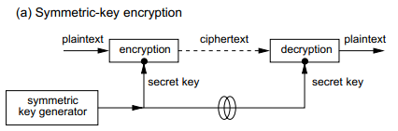

4.4 QL và phân phối khóa – Kỹ thuật PP khóa bí mật
Mô hình tạo và sử dụng khóa – Hệ mã hóa khóa bí mật

Slide 105
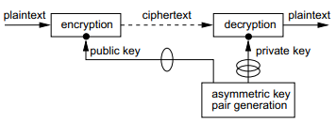
4.4 QL và phân phối khóa – Kỹ thuật PP khóa bí mật
Mô hình tạo và sử dụng khóa – Hệ mã hóa khóa công khai

Slide 106
4.4 QL và phân phối khóa – Kỹ thuật PP khóa bí mật
Phân loại các lớp khóa theo khả năng sử dụng:
Khóa chủ (Master key):
Là các khóa ở mức cao nhất và không được bảo vệ bằng các kỹ thuật mật mã.
Các khóa chu thường được chuyển giao trực tiếp và được bảo vệ bằng các cơ chế kiểm soát vật lý.
Khóa dùng cho trao đổi khóa (Key – encrypting keys):
Là những khóa được sử dụng để vận chuyển hoặc lưu trữ các khóa khác.
Các khóa này cũng có thể được bảo vệ bằng khóa khác.
Khóa dữ liệu (Data keys):
Là các khóa được sử dụng để mã hóa dữ liệu cho người dùng.
Thường là các khóa ngắn hạn.

Slide 107
4.4 QL và phân phối khóa – Kỹ thuật PP khóa bí mật
Phân loại các lớp khóa theo thời gian sử dụng:
Khóa dài hạn (long-term keys):
Là các khóa được sử dụng trong một khoảng thời gian dài;
Gồm: khóa chủ, khóa dùng cho trao đổi khóa, hoặc khóa dùng cho thỏa thuận khóa.
Khóa ngắn hạn:
Là các khóa được sử dụng trong một khoảng thời gian ngắn hoặc chỉ trong một phiên làm việc;
Gồm các khóa được trao đổi trong quá trình trao đổi khóa, thỏa thuận khóa, dùng để mã hóa dữ liệu của người dùng.

Slide 108
4.4 QL và phân phối khóa – Kỹ thuật PP khóa bí mật
Trung tâm dịch khóa (KTC):
A sở hữu khóa dài hạn K_{AT} – chia sẻ với KTC;
B sở hữu khóa dài hạn K_{BT} – chia sẻ với KTC;
Trung tâm dịch khóa T là một máy chủ tin cậy, cho phép hai bên A và B không trực tiếp chia sẻ thông tin khóa thiết lập kênh truyền thông an toàn sử dụng hai khóa dài hạn K_{AT} và K_{BT}.

Slide 109
4.4 QL và phân phối khóa – Kỹ thuật PP khóa bí mật
Thuật toán phân phối khóa sử dụng KTC:
Tóm tắt: A tương tác với T và B.
Kết quả: A gửi được thông điệp bí mật M (có thể là 1 khóa phiên) đến B.
Ký hiệu: E là thuật toán mã hóa khóa bí mật, M có thể là khóa phiên K.
Khởi tạo 1 lần: A và T chia sẻ khóa K_{AT} và B và T chia sẻ khóa K_{BT}.

Slide 110
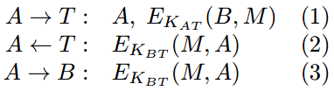
4.4 QL và phân phối khóa – Kỹ thuật PP khóa bí mật
Thuật toán phân phối khóa sử dụng KTC:
Các thông điệp trao đổi:

Slide 111
4.4 QL và phân phối khóa – Kỹ thuật PP khóa bí mật
Thuật toán phân phối khóa sử dụng KTC:
Mô tả các bước thực hiện:
A mã hóa M và số định danh của B (người nhận) sử dụng khóa K_{AT} và gửi thông điệp kèm theo số định danh của A cho T.
T giải mã thông điệp, xác định được người nhận là B. T mã hóa M sử dụng khóa K_{BT} để chuyển cho B.
T gửi lại thông điệp đã dịch cho A để chuyển cho B, hoặc T có thể gửi thẳng cho B.
B giải mã thông điệp sử dụng khóa K_{BT} để có M.

Slide 112
4.4 QL và phân phối khóa – Kỹ thuật PP khóa bí mật
Chứng chỉ khóa đối xứng (Symmetric-key certificates) cung cấp một phương tiện cho phép KTC:
Không phải duy trì một CSDL an toàn lưu các khóa bí mật của người dùng (hoặc phải sao chép CSDL này đến nhiều máy chủ);
Hoặc không phải yêu cầu các khóa bí mật của người dùng từ một CSDL an toàn.
Mỗi chứng chỉ khóa đối xứng có một thời hạn sử dụng xác định.

Slide 113
4.4 QL và phân phối khóa – Kỹ thuật PP khóa bí mật
Cơ chế sử dụng chứng chỉ khóa đối xứng:
Thực thể B sở hữu khóa dài hạn K_{BT} – chia sẻ với KTC T;
Khóa dài hạn K_{BT} được lưu trên T nhúng trong chứng chỉ khóa đối xứng E_{KT}(K_{BT}, B);
K_{T} là khóa chủ của T và chỉ T được biết;
Chứng chỉ khóa đối xứng được sử dụng như là bản ghi nhớ cho chính T (chỉ T mới có thể mở chứng chỉ này);
Chứng chỉ khóa đối xứng cũng có thể được chuyển cho B khi có yêu cầu truy nhập khóa K_{BT} để dịch thông điệp;
Thay vì phải lưu trữ toàn bộ khóa dài hạn của người dùng, với chứng chỉ khóa đối xứng, T chỉ cần lưu an toàn khóa chủ K_{T} của mình.

Slide 114

4.4 QL và phân phối khóa – Kỹ thuật PP khóa bí mật
Thuật toán phân phối khóa sử dụng KTC với chứng chỉ khóa đối xứng và khỏa chủ K_{T}:
Các thông điệp trao đổi:

Slide 115
4.4 QL và phân phối khóa – Kỹ thuật PP khóa bí mật
Thuật toán phân phối khóa sử dụng KTC với chứng chỉ khóa đối xứng và khỏa chủ K_{T}:
Một CSDL công cộng có thể được sử dụng để lưu định danh người dùng và chứng chỉ khóa đối xứng của họ;
Các bước thực hiện:
A mã hóa M và số định danh của B (người nhận) sử dụng khóa K_{AT} và gửi thông điệp kèm chứng chỉ khóa đối xứng của A và B lấy từ CSDL công cộng cho T.
T sử dụng K_{T} để giải mã chứng chỉ của A và B, lấy được K_{AT} và K_{BT}. T sử dụng K_{AT} giải mã thông điệp để có B và M. Đồng thời T kiểm tra định danh của B có trùng với định danh lưu trong chứng chỉ khóa đối xứng của B.
T mã hóa M sử dụng khóa K_{BT} để chuyển cho B. T gửi lại thông điệp đã dịch cho A để chuyển cho B, hoặc T có thể gửi thẳng cho B.
B giải mã thông điệp sử dụng khóa K_{BT} để có M.

Slide 116
4.4 QL và phân phối khóa – Kỹ thuật PP khóa công khai
Các kỹ thuật phân phối khóa công khai thường giả thiết các bên tham gia truyền thông sơ hữu khóa công khai có tính xác thực (authentic public keys);
Là các khóa công khai được tạo và sử dụng hợp pháp.
Việc phân phối khóa công khai cần đảm bảo tính xác thực của chủ thể khóa công khai;
Các phương pháp phân phối khóa công khai:
Trao đổi kiểu điểm-điểm thông qua kênh tin cậy;
Truy nhập trực tiếp vào danh mục công cộng (public-key registry);
Sử dụng một máy chủ trực tuyến tin cậy;
Sử dụng một máy chủ không trực tuyến và chứng chỉ;
Sử dụng các hệ thống đảm bảo tính xác thực với các tham số công cộng.

Slide 117
4.4 QL và phân phối khóa – Kỹ thuật PP khóa công khai
Trao đổi khóa công khai kiểu điểm-điểm thông qua kênh tin cậy:
Các bên trực tiếp trao đổi khóa công khai với nhau thông qua các kênh tin cậy như thư bảo đảm hoặc các phương tiện chuyển giao đảm bảo khác;
Có thể sử dụng với các trao đổi không thường xuyên;
Thích hợp với các hệ thống đóng kín hoặc cỡ nhỏ.
Nhược điểm:
Bất tiện do trễ lớn;
Các kênh tin cậy dùng riêng đắt tiền.

Slide 118
4.4 QL và phân phối khóa – Kỹ thuật PP khóa công khai
Trao đổi khóa công khai thông qua truy nhập trực tiếp vào danh mục công cộng:
Một CSDL công cộng tin cậy được thiết lập, bao gồm tên người dùng và khóa công khai tương ứng;
CSDL công cộng này có thể được vận hành bởi 1 bên tin cậy;
Người dùng có thể truy nhập khóa công khai từ CSDL này;
Một phương pháp thực hiện được sử dụng phổ biến là cây xác thực khóa công khai (Tree authentication of public keys).

Slide 119
4.4 QL và phân phối khóa – Kỹ thuật PP khóa công khai
Trao đổi khóa công khai thông qua sử dụng một máy chủ trực tuyến tin cậy:
Máy chủ trực tuyến tin cậy cung cấp truy nhập đến CSDL công cộng các khóa công khai;
Khóa công khai được ký và gửi cho bên yêu cầu;
Kênh truyền không đòi hỏi phải bí mật;
Bên yêu cầu sử dụng khóa công khai của máy chủ để xác thực chữ ký của máy chủ và qua đó kiểm tra tính xác thực, toàn vẹn của khóa;
Nhược điểm:
Máy chủ phải luôn trực tuyến;
Máy chủ có thể trở thành điểm nút cổ chai.

Slide 120
4.4 QL và phân phối khóa – Kỹ thuật PP khóa công khai
Trao đổi khóa công khai thông qua sử dụng một máy chủ không trực tuyến và chứng chỉ:
Bên A liên hệ với một bên tin cậy (được gọi là Cơ quan chứng thực - Certification Authority (CA)) để đăng ký khóa công khai của mình và nhận được chữ ký xác nhận khóa công khai của CA;
CA cấp một chứng chỉ (Certificate) cho khóa công khai của A: chứng chỉ kết hợp khóa công khai của A với thông tin định danh của A;
Khi A đã có chứng chỉ khóa công khai (Public key certificate), A có thể gửi khóa công khai cho các bên có liên quan bằng cách gửi chứng chỉ khóa công khai.
Chứng chỉ khóa công khai cũng có thể được đưa vào danh mục công cộng và người dùng có thể truy nhập.

Slide 121
4.4 QL và phân phối khóa – Kỹ thuật PP khóa công khai
Trao đổi khóa công khai thông qua sử dụng các hệ thống đảm bảo tính xác thực với các tham số công cộng:
Các hệ thống dựa trên định danh (Identity-based systems);
Các hệ thống sử dụng các khóa được chứng thực mặc nhiên (implicitly certified keys);
Có khả năng phát hiện các sửa đổi với các tham số công cộng.

Slide 122
4.5 QL & PP khóa – Các giao thức PP & thỏa thuận khóa
Vận chuyển khóa dựa trên mã hóa khóa đối xứng
Cập nhật khóa kiểu điểm – điểm
AKEP - Authenticated Key Exchange Protocol
Giao thức không khóa Shamir
Kerberos
Vận chuyển khóa dựa trên mã hóa khóa công khai
Vận chuyển khóa dựa trên mã hóa khóa công khai không có chữ ký
Vận chuyển khóa dựa trên mã hóa khóa công khai kết hợp với chữ ký.

Slide 123
4.5 QL & PP khóa – Các giao thức PP & thỏa thuận khóa - Vận chuyển khóa dựa trên mã hóa khóa đối xứng
Cập nhật khóa kiểu điểm – điểm (Point-to-point key update):
Phương pháp này cần sử dụng một khóa chia sẻ dài hạn K giữa 2 thực thể (A, B) cần trao đổi khóa ngắn hạn;
Khóa dài hạn K được trao đổi bằng một kênh an toàn;
Các ký hiệu sử dụng:
r_{A} là một số ngẫu nhiên;
t_{A} là tem thời gian;
n_{A} là số thứ tự (sequence number) do thực thể A tạo ra;
E là thuật toán mã hóa khóa đối xứng.

Slide 124
4.5 QL & PP khóa – Các giao thức PP & thỏa thuận khóa - Vận chuyển khóa dựa trên mã hóa khóa đối xứng
Cập nhật khóa kiểu điểm – điểm:
Vận chuyển khóa đơn giản (cần 1 lần gửi):
A → B: E_{K}(r_{A}):
A tạo một số ngẫu nhiên r_{A} (chính là khóa phiên W cần trao đổi), mã hóa bằng khóa dài hạn K và gửi cho B;
B nhận được E_{K}(r_{A}), giải mã sử dụng khóa K để có được r_{A}.
A → B: E_{K}(r_{A}, t_{A}, B):
A tạo một số ngẫu nhiên r_{A}, mã hóa bộ kết hợp (r_{A}, t_{A}, B) bằng khóa dài hạn K và gửi cho B;
B giải mã thông điệp sử dụng khóa dài hạn K để có được r_{A}. B kiểm tra tem thời gian và định danh B trong thông điệp để đảm bảo thông điệp là hợp lệ và nó được gửi cho B.

Slide 125

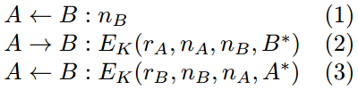
4.5 QL & PP khóa – Các giao thức PP & thỏa thuận khóa - Vận chuyển khóa dựa trên mã hóa khóa đối xứng
Cập nhật khóa kiểu điểm – điểm:
Vận chuyển khóa sử dụng giao thức thách thức – trả lời (challenge – response):

Slide 126
4.5 QL & PP khóa – Các giao thức PP & thỏa thuận khóa - Vận chuyển khóa dựa trên mã hóa khóa đối xứng
Giao thức vận chuyển khóa AKEP2:
Tóm tắt: A và B trao đổi 3 thông điệp để chuyển khóa phiên W;
Kết quả: Các thực thể được xác thực và khóa phiên W được xác thực ngầm định.
Khởi tạo:
A và B đã chia sẻ 2 khóa dài hạn K và K'; K và K' nên khác nhau nhưng không cần độc lập;
h_{K} là một MAC để xác thực thực thể;
h'_{K'} là một hoán vị giả ngẫu nhiên, hoặc một hàm băm 1 chiều có khóa dùng cho tạo khóa.

Slide 127
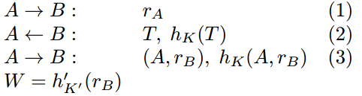
4.5 QL & PP khóa – Các giao thức PP & thỏa thuận khóa - Vận chuyển khóa dựa trên mã hóa khóa đối xứng
Giao thức vận chuyển khóa AKEP2:
Các thông điệp trao đổi:
Giả thiết thông điệp T = (B, A, r_{A}, r_{B})

Slide 128
4.5 QL & PP khóa – Các giao thức PP & thỏa thuận khóa - Vận chuyển khóa dựa trên mã hóa khóa đối xứng
Giao thức vận chuyển khóa AKEP2:
Mô tả các bước:
A tạo số ngẫu nhiên r_{A} và gửi cho B;
B tạo số ngẫu nhiên r_{B} và gửi cho A thông điệp T = (B, A, r_{A}, r_{B}), kèm theo MAC của T sử dụng khóa K là h_{K}(T);
Khi nhận được thông điệp (T, h_{K}(T)), A kiểm tra thông tin nhận dạng và r_{A} (phải trùng với giá trị A gửi đi ở bước 1). Tiếp theo A kiểm tra MAC;
Tiếp theo A gửi B bộ giá trị (A, r_{B}), kèm theo MAC của nó;
Khi nhận được thông điệp ở bước 3, B kiểm tra MAC và r_{B} (phải trùng với giá trị B gửi đi ở bước 2);
Cả A và B tính toán khóa phiên W = h'_{K'}(r_{B}).

Slide 129
4.5 QL & PP khóa – Các giao thức PP & thỏa thuận khóa - Vận chuyển khóa dựa trên mã hóa khóa đối xứng
Giao thức không khóa Shamir:
Tóm tắt: A và B trao đổi 3 thông điệp thông qua kênh công cộng;
Kết quả: Khóa bí mật K được chuyển bí mật từ A đến B (không đảm bảo xác thực);
Khởi tạo (định nghĩa và xuất bản các tham số hệ thống):
Lựa chọn và xuất bản để dùng chung một số nguyên tố p sao cho việc tính toán logarit rời rạc modulo của p là không khả thi;
A và B chọn tương ứng 2 số nguyên bí mật a và b, với 0 ≤ a, b ≤ p - 2, mỗi số a, b là số nguyên tố cùng nhau với p-1;
A và B lần lượt tính a⁻¹ mod (p-1) và b⁻¹ mod (p-1).

Slide 130
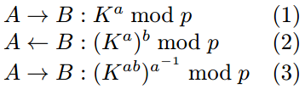
4.5 QL & PP khóa – Các giao thức PP & thỏa thuận khóa - Vận chuyển khóa dựa trên mã hóa khóa đối xứng
Giao thức không khóa Shamir:
Các thông điệp trao đổi:

Slide 131
4.5 QL & PP khóa – Các giao thức PP & thỏa thuận khóa - Vận chuyển khóa dựa trên mã hóa khóa đối xứng
Giao thức không khóa Shamir:
Mô tả các bước:
A chọn khóa ngẫu nhiên K để chuyển cho B, sao cho 1 ≤ K ≤ p – 1;
A tính toán (Kª mod p) và gửi B thông điệp (1);
Nhận được thông điệp (1) từ A, B tính ((Kª mod p)^{b} mod p) và gửi A thông điệp (2);
Nhận được thông điệp (2) từ B, A tính (((Kª mod p)^{b} mod p)^{a-1} mod (p-1)) và gửi B thông điệp (3). Kết quả A có được (K^{b} mod p), và gửi kết quả này cho B;
Nhận được thông điệp (3) từ A, B tính ((K^{b} mod p) ^{b-1} mod (p-1)) → K mod P là khóa chia sẻ giữa 2 bên.

Slide 132
4.5 QL & PP khóa – Các giao thức PP & thỏa thuận khóa - Vận chuyển khóa dựa trên mã hóa khóa đối xứng
Giao thức xác thực Kerberos:
Kerberos cung cấp khả năng xác thực thực thể và thiết lập khóa sử dụng kỹ thuật mã hóa khóa đối xứng và một bên thứ ba.
Kerberos liên quan đến 3 thực thể:
Máy khách A (Client);
Máy chủ hoặc máy kiểm tra B (Server / Verifier)
Máy chủ tin cậy T (Kerberos authentication server).
A và B không chia sẻ khóa bí mật, nhưng T chia sẻ khóa bí mật dài hạn với cả A và B.
Mục đích: B kiểm tra thông tin nhận dạng A.

Slide 133
4.5 QL & PP khóa – Các giao thức PP & thỏa thuận khóa - Vận chuyển khóa dựa trên mã hóa khóa đối xứng
Giao thức xác thực Kerberos:
Kerberos cung cấp khả năng xác thực thực thể và thiết lập khóa sử dụng kỹ thuật mã hóa khóa đối xứng và một bên thứ ba.
Kerberos liên quan đến 3 thực thể:
Máy khách A (Client);
Máy chủ hoặc máy kiểm tra B (Server / Verifier)
Máy chủ tin cậy T (Kerberos authentication server).
A và B không chia sẻ khóa bí mật, nhưng T chia sẻ khóa bí mật dài hạn với cả A và B.
Mục đích: B kiểm tra thông tin nhận dạng A.

Slide 134
4.5 QL & PP khóa – Các giao thức PP & thỏa thuận khóa - Vận chuyển khóa dựa trên mã hóa khóa đối xứng
Giao thức xác thực Kerberos:
Mô tả vắn tắt giao thức:
A yêu cầu thông tin nhận dạng từ T để A xác thực bản thân với B;
T đóng vai trò như một trung tâm phân phối khóa KDC, T gửi A một khóa phiên (Session key) và 1 ticket đã được mã hóa cho B; Trong ticket có chứa khóa phiên và định danh của A;
A chuyển cho B ticket và ticket cho phép B kiểm tra thông tin nhận dạng của A.

Slide 135
4.5 QL & PP khóa – Các giao thức PP & thỏa thuận khóa - Vận chuyển khóa dựa trên mã hóa khóa đối xứng
Giao thức xác thực Kerberos (đơn giản hóa):
Tóm tắt: A tương tác với máy chủ tin cậy T và bên B;
Kết quả: A được xác thực với B, kèm theo thiết lập khóa;
Ký hiệu:
E là giải thuật mã hóa khóa bí mật;
N_{A} là số (nonce) chọn bởi A, T_{A} là tem thời gian từ đồng hồ của A;
k là khóa phiên do T chọn; k sẽ được chia sẻ bởi A và B;
L là khoảng thời gian hợp lệ (còn gọi là thời gian sống).
Khởi tạo:
A và T chia sẻ khóa K_{AT}, B và T chia sẻ khóa K_{BT};
Đ.nghĩa: ticket_{B} = E_{KBT}(k, A, L); authenticator = E_{k}(A, T_{A}, A_{Subkey})

Slide 136
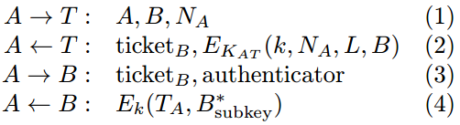
4.5 QL & PP khóa – Các giao thức PP & thỏa thuận khóa - Vận chuyển khóa dựa trên mã hóa khóa đối xứng
Giao thức xác thực Kerberos (đơn giản hóa):
Các thông điệp trao đổi:

Slide 137
4.5 QL & PP khóa – Các giao thức PP & thỏa thuận khóa - Vận chuyển khóa dựa trên mã hóa khóa đối xứng
Giao thức xác thực Kerberos (đơn giản hóa):
Các bước thực hiện:
A sinh N_{A} và gửi thông điệp (1) gồm (A, B, N_{A}) đến T;
T sinh khóa phiên k, tạo khoảng thời gian hợp lệ L cho ticket (gồm thời gian kết thúc và có thể cả thời gian bắt đầu);
T mã hóa (k, N_{A}, L, B) sử dụng khóa K_{AT};
T tạo 1 ticket chứa (k, A, L) và mã hóa ticket bằng K_{BT};
T gửi thông điệp (2) cho A;
Nhận được thông điệp (2), A giải mã phần ngoài ticket và có được (k, N_{A}, L, B);

Slide 138
4.5 QL & PP khóa – Các giao thức PP & thỏa thuận khóa - Vận chuyển khóa dựa trên mã hóa khóa đối xứng
Giao thức xác thực Kerberos (đơn giản hóa):
Các bước thực hiện:
A kiểm tra N_{A} vừa giải mã với N_{A} tạo ra ban đầu và lưu L để tham chiếu;
A tạo authenticator = E_{k}(A, T_{A}, A_{Subkey}), A_{Subkey} là tùy chọn;
A gửi thông điệp (3) gồm ticket_{B} và authenticator đến B;
Nhận được thông điệp (3), B giải mã ticket sử dụng khóa K_{BT} để khôi phục (k, A, L).
B sử dụng k để giải mã authenticator.

Slide 139
4.5 QL & PP khóa – Các giao thức PP & thỏa thuận khóa - Vận chuyển khóa dựa trên mã hóa khóa đối xứng
Giao thức xác thực Kerberos (đơn giản hóa):
Các bước thực hiện:
B kiểm tra:
Tên nhận dạng A trong ticket và authenticator phải trùng nhau;
Tem thời gian T_{A} trong authenticator phải hợp lệ;
Thời gian cục bộ của B phải nằm trong giới hạn hợp lệ L;
➔ Nếu tất cả các kiểm tra là passed → B thông báo A đã được xác thực và lưu A_{Subkey} (nếu có).

Slide 140
4.5 QL & PP khóa – Các giao thức PP & thỏa thuận khóa - Vận chuyển khóa dựa trên mã hóa khóa công khai
Vận chuyển khóa dựa trên mã hóa khóa công khai không có chữ ký – Giao thức Needham-Schroeder:
Tóm tắt: A và B trao đổi 3 thông điệp;
Kết quả: Xác thực thực thể, xác thực khóa và vận chuyển khóa.
Các ký hiệu:
P_{X}(Y) chỉ việc mã hóa dữ liệu Y bằng khóa công khai của X;
P_{X}(Y₁, Y₂) chỉ việc mã hóa dữ liệu ghép P_{X}(Y₁, Y₂) bằng khóa công khai của X;
k₁, k₂ là khóa phiên đối xứng do A và B lựa chọn tương ứng.

Slide 141
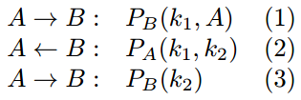
4.5 QL & PP khóa – Các giao thức PP & thỏa thuận khóa - Vận chuyển khóa dựa trên mã hóa khóa công khai
Vận chuyển khóa dựa trên mã hóa khóa công khai không có chữ ký – Giao thức Needham-Schroeder:
Khởi tạo một lần:
Các bên A, B đều sở hữu khóa công khai đảm bảo tính xác thực, hoặc mỗi bên đều có chứng chỉ số chứa khóa công khai. Khi đó cần thêm 1 thông điệp để chuyển chứng chỉ.
Các thông điệp:

Slide 142
4.5 QL & PP khóa – Các giao thức PP & thỏa thuận khóa - Vận chuyển khóa dựa trên mã hóa khóa công khai
Vận chuyển khóa dựa trên mã hóa khóa công khai không có chữ ký – Giao thức Needham-Schroeder:
Mô tả các bước:
A gửi B thông điệp (1);
B giải mã (1) để khôi phục k₁ và tạo thông điệp (2) gửi B;
A giải mã (2), kiểm tra k₁ đảm bảo trùng với k₁ trong (1). Nếu k₁ chưa bao giờ được sử dụng, việc này xác thực được B và đảm bảo B biết khóa k₁. A tạo thông điệp (3) gửi B;
B giải mã (3), kiểm tra k₂ đảm bảo trùng với k₂ trong (2).
Khóa phiên dùng chung cho A và B có thể được tính từ hàm f(k₁, k₂) – f có thể là hàm một chiều.

Slide 143
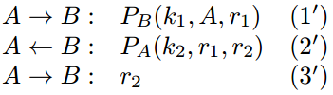
4.5 QL & PP khóa – Các giao thức PP & thỏa thuận khóa - Vận chuyển khóa dựa trên mã hóa khóa công khai
Vận chuyển khóa dựa trên mã hóa khóa công khai không có chữ ký – Giao thức Needham-Schroeder:
Nhận xét: Giao thức Needham-Schroeder có thể được cải tiến để không cần mã hóa thông điệp (3):
A, B sinh các số ngẫu nhiên r₁, r₂.

Slide 144
4.5 QL & PP khóa – Các giao thức PP & thỏa thuận khóa - Vận chuyển khóa dựa trên mã hóa khóa công khai
Vận chuyển khóa dựa trên mã hóa khóa công khai kết hợp với chữ ký:
Các ký hiệu:
y là dữ liệu đầu vào;
S_{A}(y) là chữ ký của A sử dụng khóa riêng trên dữ liệu y;
P_{B}(y) là bản mã của dữ liệu y, sử dụng khóa công khai của B;
Giả thiết:
Không thể khôi phục đc y từ chữ ký S_{A}(y).

Slide 145
4.5 QL & PP khóa – Các giao thức PP & thỏa thuận khóa - Vận chuyển khóa dựa trên mã hóa khóa công khai
Vận chuyển khóa dựa trên mã hóa khóa công khai kết hợp với chữ ký – Các phương pháp:
Mã hóa các khóa đã được ký (Encrypting signed keys);
Mã hóa và ký riêng rẽ (Encrypting and signing separately);
Ký các khóa đã mã hóa (Signing encrypted keys);
Giao thức xác thực X.509.

Slide 146

4.5 QL & PP khóa – Các giao thức PP & thỏa thuận khóa - Vận chuyển khóa dựa trên mã hóa khóa công khai
Mã hóa các khóa đã được ký:
k là khóa phiên cần trao đổi giữa A và B;
t_{A} là tem thời gian A gửi kèm xác định thời gian tồn tại hợp lệ của thông điệp;
S_{A}(): là chữ ký số của A, ký sử dụng khóa bí mật của A;
P_{B}(): là bản mã sử dụng khóa công khai của B.
Trường hợp S_{A}() có thể giải mã (như sử dụng RSA):

Slide 147
4.5 QL & PP khóa – Các giao thức PP & thỏa thuận khóa - Vận chuyển khóa dựa trên mã hóa khóa công khai
Mã hóa và ký riêng rẽ :
Khóa k được mã hóa sử dụng khóa công khai của B, và k được ký bởi khóa bí mật của A riêng rẽ.
Điều kiện: Thuật toán chữ ký không cho phép khôi phục k từ chữ ký S_{A}(k). Cần sử dụng các hàm băm 1 chiều để tạo bản tóm tắt thông điệp cho tạo chữ ký.

Slide 148

4.5 QL & PP khóa – Các giao thức PP & thỏa thuận khóa - Vận chuyển khóa dựa trên mã hóa khóa công khai
Ký các khóa đã mã hóa:
Xác thực thực thể với tem thời gian (1)
Xác thực thực thể sử dụng giao thức Thách thức – Trả lời (2): khóa k được tính từ k₁ và k₂.
(1)
(2)

Slide 149
4.5 QL & PP khóa – Các giao thức PP & thỏa thuận khóa - Vận chuyển khóa dựa trên mã hóa khóa công khai
Giao thức xác thực X.509:
Giao thức xác thực X.509 cho phép xác thực thực thể "mạnh" (strong authentication) với 2 thông điệp (2-way) hoặc 3 thông điệp (3-way) trao đổi;
Xác thực dựa trên 2 thông điệp trao đổi: Xác thực thực thể với tem thời gian;
Xác thực dựa trên 3 thông điệp trao đổi: Xác thực thực thể sử dụng giao thức Thách thức – Trả lời.
Strong authentication: là phương pháp xác thực mạnh hơn so với phương pháp dùng mật khẩu truyền thống.

Slide 150
4.5 QL & PP khóa – Các giao thức PP & thỏa thuận khóa - Vận chuyển khóa dựa trên mã hóa khóa công khai
Giao thức xác thực X.509 - two-way authentication:
Các ký hiệu:
P_{X}(y): bản mã của dữ liệu y sử dụng khóa công khai của X;
S_{X}(y): chữ ký của X sử dụng khóa riêng của X trên dữ liệu y;
r_{A}, r_{B}: các số ngẫu nhiên sinh bởi A, B và không được dùng lại (để tránh tấn công kiểu phát lại);
cert_{X}: chứng chỉ số của X, kết hợp khóa công khai của X với thông tin định danh của X. Khóa công khai của X cho phép mã hóa và kiểm tra chữ ký (giải mã).

Slide 151
4.5 QL & PP khóa – Các giao thức PP & thỏa thuận khóa - Vận chuyển khóa dựa trên mã hóa khóa công khai
Giao thức xác thực X.509 - two-way authentication:
Cài đặt hệ thống:
Mỗi bên tham gia cần có cặp khóa công khai để mã hóa và khóa riêng để ký thông điệp;
A phải lấy và xác thực được khóa công khai của B để mã hóa trước khi thực hiện các bước xác thực tiếp theo. Việc này có thể cần bổ sung việc trao đổi các thông điệp và tính toán.

Slide 152


4.5 QL & PP khóa – Các giao thức PP & thỏa thuận khóa - Vận chuyển khóa dựa trên mã hóa khóa công khai
Giao thức xác thực X.509 - two-way authentication:
Cho:
Các thông điệp trao đổi:

Slide 153
4.5 QL & PP khóa – Các giao thức PP & thỏa thuận khóa - Vận chuyển khóa dựa trên mã hóa khóa công khai
Giao thức xác thực X.509 - two-way authentication:
Mô tả các bước thực hiện:
A tạo tem thời gian t_{A} chỉ rõ thời gian hết hạn của thông điệp, tạo r_{A}, tùy chọn tạo khóa bí mật k₁, và gửi B thông điệp (1);
B kiểm tra tính xác thực của cert_{A} (kiểm tra chữ ký, ngày hết hạn,…), tách lấy khóa công khai của A và kiểm tra chữ ký của A trên khối dữ liệu D_{A}.
B kiểm tra định danh của nó trong thông điệp (1), tem thời gian t_{A} của A, và tham số r_{A} có bị lặp (dùng lại) hay không;
Nếu tất cả các kiểm tra đều cho kết quả là hợp lệ, B xác nhận việc xác thực A thành công. B giải mã P_{B}(k₁) sử dụng khóa riêng của mình và lưu k₁ làm khóa chia sẻ.

Slide 154
4.5 QL & PP khóa – Các giao thức PP & thỏa thuận khóa - Vận chuyển khóa dựa trên mã hóa khóa công khai
Giao thức xác thực X.509 - two-way authentication:
Mô tả các bước thực hiện:
B tạo tem thời gian t_{B}, tạo r_{B}, tùy chọn tạo khóa bí mật k₂, và gửi A thông điệp (2). Các thành phần data₂ và khóa bí mật k₂ là tùy chọn;
A cũng tiến hành các thủ tục kiểm tra các thông tin trong thông điệp (2) tương tự B đã thực hiện. Nếu tất cả các kiểm tra đều cho kết quả hợp lệ, A xác nhận việc xác thực B thành công;
A lưu khóa k₂ để sử dụng. Như vậy A và B đã xác thực được nhau và cùng chia sẻ khóa k₁ và k₂.

Slide 155
4.5 QL & PP khóa – Các giao thức PP & thỏa thuận khóa - Vận chuyển khóa dựa trên mã hóa khóa công khai
Giao thức xác thực X.509 - two-way authentication:
Nhận xét:
Chuẩn X.509 giả thiết sử dụng một hệ mã hóa khóa công khai như RSA được sử dụng, trong đó, một cặp khóa có thể được sử dụng để mã hóa và tạo chữ ký. Tuy nhiên, nó có thể được sử đổi để hoạt động để làm việc với các khóa dùng để mã hóa và tạo chữ ký riêng rẽ (không phải thuộc 1 cặp);
Do chuẩn X.509 không gồm tên nhận dạng của A trong bản mã P_{B}(k₁) thuộc D_{A}, nên không thể đảm bảo bên ký thực sự biết (hoặc là nguồn của) khóa mã bản rõ.

Slide 156
4.5 QL & PP khóa – Các giao thức PP & thỏa thuận khóa - Vận chuyển khóa dựa trên mã hóa khóa công khai
G.thức xác thực X.509 - three-way authentication:
Tóm tắt: A và B trao đổi 3 thông điệp;
Kết quả: Hai bên A và B xác thực được nhau và trao đổi khóa chia sẻ mà không cần sử dụng tem thời gian;

Slide 157
4.5 QL & PP khóa – Các giao thức PP & thỏa thuận khóa - Vận chuyển khóa dựa trên mã hóa khóa công khai
G.thức xác thực X.509 - three-way authentication:
Điểm khác biệt so với X.509 two-way authentication:
Tem thời gian t_{A}, t_{B} được đặt là 0 và không cần kiểm tra;
Khi nhận được thông điệp (2), A kiểm tra r_{A} nhận được phải giống r_{A} ban đầu;
A gửi thông điệp thứ 3 cho B:
Khi nhận được thông điệp (3), B kiểm tra chữ ký trùng với chuỗi được tạo từ bản rõ, định danh B phải khớp và tham số r_{B} nhận được phải trùng với r_{B} gửi đi trong thông điệp (2).

Slide 158
4.6 Chữ ký số, chứng chỉ số và PKI
Chữ ký số
Khái niệm
Quá trình ký và kiểm tra chữ ký số
Thuật toán chữ ký số RSA
Thuật toán chữ ký số DSA
Chứng chỉ số
Hạ tầng khóa công khai - PKI – Public Key Infrastructure

Slide 159
4.6.1 Chữ ký số
Một số khái niệm:
Chữ ký số (Digital Signature) là một chuỗi dữ liệu liên kết với một thông điệp (message) và thực thể tạo ra thông điệp;
Giải thuật tạo chữ ký số (Digital Signature generation algorithm) là một phương pháp sinh chữ ký số;
Giải thuật kiểm tra chữ ký số (Digital Signature verification algorithm) là một phương pháp xác minh tính xác thực của chữ ký số, có nghĩa là nó thực sự được tạo ra bởi 1 bên chỉ định;
Một hệ chữ ký số (Digital Signature Scheme) bao gồm giải thuật tạo chữ ký số và giải thuật kiểm tra chữ ký số.

Slide 160
4.6.1 Chữ ký số
Một số khái niệm:
Quá trình tạo chữ ký số (Digital signature signing process) bao gồm:
Giải thuật tạo chữ ký số, và
Phương pháp chuyển dữ liệu thông điệp thành dạng có thể ký được.
Quá trình kiểm tra chữ ký số (Digital signature verification process) bao gồm:
Giải thuật kiểm tra chữ ký số, và
Phương pháp khôi phục dữ liệu từ thông điệp.

Slide 161
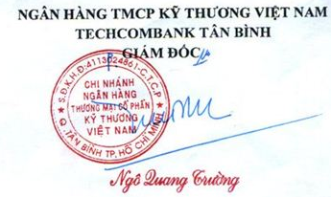
4.6.1 Chữ ký số

Slide 162
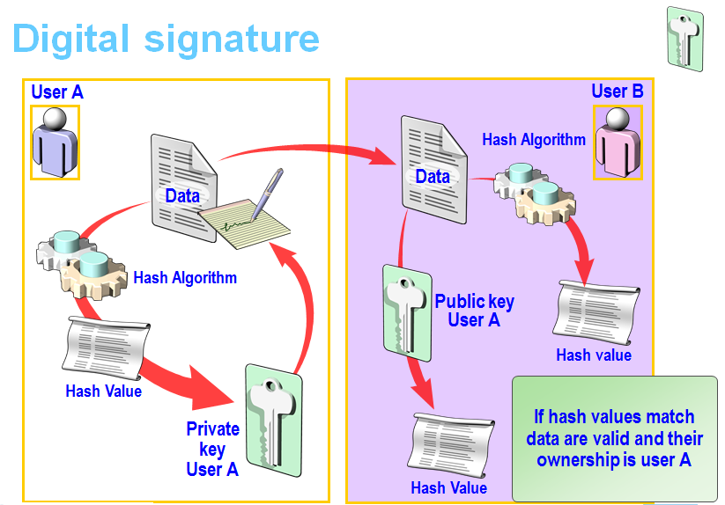
4.6.1 Chữ ký số

Slide 163
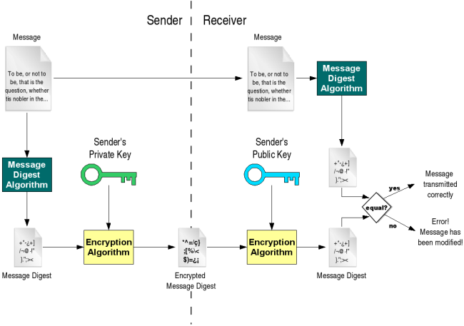
4.6.1 Chữ ký số - Quá trình ký và kiểm tra

Slide 164
4.6.1 Chữ ký số - Quá trình ký
Các bước của quá trình ký một thông điệp (bên người gửi):
Tính toán chuỗi đại diện (message digest/hash value) của thông điệp sử dụng một giải thuật băm (Hashing algorithm);
Chuỗi đại diện được ký sử dụng khóa riêng (Private key) của người gửi và một giải thuật tạo chữ ký (Signature/Encryption algorithm). Kết quả là chữ ký số (Digital signature) của thông điệp hay còn gọi là chuỗi đại diện được mã hóa (Encrypted message digest);
Thông điệp ban đầu (message) được ghép với chữ ký số (Digital signature) tạo thành thông điệp đã được ký (Signed message);
Thông điệp đã được ký (Signed message) được gửi cho người nhận.

Slide 165
4.6.1 Chữ ký số - Quá trình kiểm tra
Các bước của quá trình kiểm tra chữ ký (bên người nhận):
Tách chữ ký số và thông điệp gốc khỏi thông điệp đã ký để xử lý riêng;
Tính toán chuỗi đại diện MD1 (message digest) của thông điệp gốc sử dụng giải thuật băm (là giải thuật sử dụng trong quá trình ký);
Sử dụng khóa công khai (Public key) của người gửi để giải mã chữ ký số → chuỗi đại diện thông điệp MD2;
So sánh MD1 và MD2:
Nếu MD1 = MD2 → chữ ký kiểm tra thành công. Thông điệp đảm bảo tính toàn vẹn và thực sự xuất phát từ người gửi (do khóa công khai được chứng thực).
Nếu MD1 <> MD2 → chữ ký không hợp lệ. Thông điệp có thể đã bị sửa đổi hoặc không thực sự xuất phát từ người gửi.

Slide 166
4.6.1 Chữ ký số - Giải thuật chữ ký số RSA
RSA là giải thuật cho phép thực hiện 2 tính năng:
Mã hóa thông điệp:
Người gửi mã hóa thông điệp sử dụng khóa công khai của người nhận;
Người nhận giải mã thông điệp sử dụng khóa riêng của mình.
Tạo chữ ký số:
Người gửi tạo chữ ký số sử dụng khóa bí mật của mình;
Người nhận kiểm tra chữ ký sử dụng khóa công khai của người gửi.

Slide 167

4.6.1 Chữ ký số - Giải thuật chữ ký số RSA

Slide 168
4.6.1 Chữ ký số - Giải thuật chữ ký số DSA
DSA (Digital Signature Algorithm) là chuẩn chữ ký số được phát triển bởi NIST (Mỹ) năm 1991;
DSA được phát triển từ giải thuật Digital Signature Standard (DSS);
Các thành phần của DSA:
Sinh khóa: sinh cặp khóa. Gồm 2 giai đoạn:
Lựa chọn tham số của giải thuật;
Sinh cặp khóa cho người dùng.
Quá trình ký: ký thông điệp
Quá trình kiểm tra chữ ký: kiểm tra chữ ký.

Slide 169
4.6.1 Chữ ký số - Giải thuật chữ ký số DSA
Sinh khóa:
Lựa chọn tham số:
Lựa chọn giải thuật băm chuẩn H. Giải thuật băm có thể được lựa chọn là SHA-1 hoặc SHA-2;
Chọn kích thước cho các khóa L và N.
L có thể là 1024, 2048, 3072;
N có thể là 160, 224, 256. N phải nhỏ hơn hoặc bằng kích thước chuỗi băm đầu ra của hàm H đã chọn;
Chọn số nguyên tố q N bít;
Chọn modulo p L bít sao cho p-1 là bội số của q;
Chọn g là hệ số nhân sao cho (g*q) mod p = 1;
Các tham số (q, p và g) được chia sẻ giữa các người dùng.

Slide 170
4.6.1 Chữ ký số - Giải thuật chữ ký số DSA
Sinh khóa:
Sinh khóa cho một người dùng:
Chọn số ngẫu nhiên x sao cho 0 < x < q;
Tính y = g^{x} mod p;
Khóa công khai là (q, p, g, y);
Khóa riêng là x.

Slide 171
4.6.1 Chữ ký số - Giải thuật chữ ký số DSA
Ký thông điệp:
H là hàm băm sử dụng và m là thông điệp gốc;
Tính H(m) từ thông điệp gốc;
Tạo số ngẫu nhiên k cho mỗi thông điệp, 0 < k < q;
Tính r = (g^{k} mod p) mod q;
Nếu r = 0, chọn một k mới và tính lại r;
Tính s = k⁻¹(H(m) + xr) mod q;
Nếu s = 0, chọn một k mới và tính lại r và s;
Chữ ký là cặp (r, s).

Slide 172
4.6.1 Chữ ký số - Giải thuật chữ ký số DSA
Kiểm tra chữ ký của thông điệp:
Loại bỏ chữ ký nếu r và s không thỏa mãn 0 < r , s < q;
Tính H(m) từ thông điệp nhận được;
Tính w = s⁻¹ mod q;
Tính u₁ = H(m) * w mod q;
Tính u₂ = r * w mod q;
Tính v = ((g^{u1} * y^{u2}) mod p) mod q;
Chữ ký là xác thực nếu v = r.

Slide 173
4.6.2 Chứng chỉ số - Giới thiệu
Chứng chỉ số (Digital certificate), còn gọi là chứng chỉ khóa công khai (Public key certificate), hay chứng chỉ nhận dạng (Identity certificate) là một tài liệu điện tử sử dụng một chữ ký số để liên kết một khóa công khai và thông tin nhận dạng của một thực thể:
Chữ ký số: là chữ ký của một bên thứ 3 tin cậy, thường gọi là CA – Certificate Authority;
Khóa công khai: là khóa công khai trong cặp khóa công khai của thực thể;
Thông tin nhận dạng: là tên, địa chỉ, tên miền hoặc các thông tin định danh của thực thể.
Chứng chỉ số có thể được sử dụng để xác minh chủ thể thực sự của một khóa công khai.

Slide 174


4.6.2 Chứng chỉ số - Nội dung

Slide 175

4.6.2 Chứng chỉ số - Nội dung

Slide 176
4.6.2 Chứng chỉ số - Nội dung
Chứng chỉ số gồm các trường chính sau:
Serial Number: Số nhận dạng của chứng chỉ số;
Subject: Thông tin nhận dạng một cá nhận hoặc một tổ chức;
Signature Algorithm: Giải thuật tạo chữ ký;
Signature Hash Algorithm: Giải thuật tạo chuỗi băm cho tạo chữ ký;
Signature: Chữ ký của người/tổ chức cấp chứng chỉ;
Issuer: Người/tổ chức có thẩm quyền/tin cậy cấp chứng chỉ;

Slide 177
4.6.2 Chứng chỉ số - Nội dung
Chứng chỉ số gồm các trường chính sau:
Issuer: Người/tổ chức có thẩm quyền/tin cậy cấp chứng chỉ;
Valid-From: Ngày bắt đầu có hiệu lực của chứng chỉ;
Valid-To: Ngày hết hạn sử dụng chứng chỉ;
Key-Usage: Mục địch sử dụng khóa (chữ ký số, mã hóa,…);
Public Key: Khóa công khai của chủ thể;
Thumbprint Algorithm: Giải thuật hash sử dụng để tạo chuỗi băm cho khóa công khai;
Thumbprint: Chuỗi băm tạo từ khóa công khai;

Slide 178
4.6.2 Chứng chỉ số - Nội dung
Nội dung của trượng Subject:
CN (Common Name): Tên chung, nhưng một tên miền được gán chứng chỉ;
OU (Organisation Unit): Tên bộ phận/phòng ban;
O (Organisation): Tổ chức/Cơ quan/công ty;
L (Location): Địa điểm/Quận huyện;
S (State/Province): Bang/Tỉnh/Thành phố;
C (Country): Đất nước.

Slide 179
4.6.2 Chứng chỉ số - Sử dụng
Đảm bảo an toàn cho giao dịch trên nền web:
Dùng chứng chỉ số cho phép website chạy trên SSL (tối thiểu máy chủ phải có chứng chỉ số): HTTP → HTTPS: toàn bộ thông tin chuyển giữa server và client được đảm bảo tính bí mật (sử dụng mã hóa khóa đối xứng), toàn vẹn và xác thực (sử dụng hàm băm có khóa MAC);
Chứng chỉ số để các bên xác thực thông tin nhận dạng của nhau.
Chứng chỉ số có thể được sử dụng cho nhiều ứng dụng:
Email;
FTP;
Các ứng dụng khác.

Slide 180
4.6.3 Hạ tầng khóa công khai - PKI
Hạ tầng khóa công khai (Public-key infrastructure - PKI) là một tập các phần cứng, phần mềm, nhân lực, chính sách và các thủ tục để tạo, quản lý, phân phối, sử dụng, lưu trữ và thu hồi các chứng chỉ số;
Một PKI gồm:
Certificate Authority (CA): Cơ quan cấp và kiểm tra chứng chỉ số;
Registration Authority (RA): Bộ phận kiểm tra thông tin nhận dạng của người dùng theo yêu cầu của CA;
Validation Authority (VA): Cơ quan xác nhận thông tin nhận dạng của người dùng thay mặt CA;
Central Directory (CD): Là nơi lưu danh mục và lập chỉ số các khóa;
Certificate Management System: Hệ thống quản lý chứng chỉ;
Certificate Policy: Chính sách về chứng chỉ;

Slide 181

4.6.3 Hạ tầng khóa công khai – Lưu đồ cấp và sử dụng

Slide 182
4.7 Các giao thức đảm bảo ATTT dựa trên mã hóa
Các giao thức phổ biến đảm bảo an toàn thông tin dựa trên mã hóa gồm:
SSL/TLS (Secure Socket Layer/Transport Layer Security)
SET (Secure Electronic Transactions)
PGP (Pretty Good Privacy)
IPSec (IP Security)
SSH (Secure Shell)

Slide 183
4.7 Các giao thức đảm bảo ATTT – SSL/TLS
SSL do công ty Netscape phát minh, TLS được xây dựng dựa trên SSL và do IETF phê chuẩn.
Đặc điểm của SSL/TLS:
Sử dụng mã hoá khoá công khai để trao đổi khoá phiên. Mỗi khoá phiên chỉ được sử dụng trong 1 phiên làm việc.
Sử dụng khoá phiên và mã hoá khoá bí mật để mã hoá toàn bộ dữ liệu trao đổi.
Sử dụng hàm băm có khóa (MAC) để đảm bảo tính toàn vẹn và xác thực thông điệp.
Ít nhất một thực thể (thường là server) phải có chứng chỉ số cho khoá công khai (Public key certificate).

Slide 184
4.7 Các giao thức đảm bảo ATTT – SSL/TLS

Slide 185

4.7 Các giao thức đảm bảo ATTT – SSL/TLS

Slide 186
4.7 Các giao thức đảm bảo ATTT – SSL/TLS
Các giao thức con của SSL:
SSL Handshake Protocol: Giao thức bắt tay của SSL. Có nhiệm vụ trao đổi các thông điệp xác thực thực thể và thiết lập các thông số cho phiên làm việc;
SSL Change Cipher Spec Protocol: Giao thức thiết lập việc sử dụng các bộ mã hóa được hỗ trợ bởi cả 2 bên truyền thông;
SSL Alert Protocol: Giao thức cảnh bảo của SSL
SSL Record Protocol: Giao thức truyền các bản ghi của SSL có nhiệm vụ tạo đường hầm an toàn để chuyển thông tin đảm bảo tín bí mật, toàn vẹn và xác thực.

Slide 187

4.7 Các giao thức đảm bảo ATTT – SSL/TLS

Slide 188

4.7 Các giao thức đảm bảo ATTT – SSL/TLS
SSL Handshake Protocol:

Slide 189

4.7 Các giao thức đảm bảo ATTT – SSL/TLS
SSL Record Protocol:

Slide 190
4.7 Các giao thức đảm bảo ATTT – SET
SET là giao thức cho phép thanh toán điện tử an toàn, sử dụng thẻ tín dụng;
SET có khả năng đảm bảo các thuộc tính sau của thông tin truyền:
Bí mật thông tin
Toàn vẹn thông tin
Xác thực tài khoản chủ thẻ
Xác thực nhà cung cấp

Slide 191

4.7 Các giao thức đảm bảo ATTT – SET

Slide 192
4.7 Các giao thức đảm bảo ATTT – PGP
PGP do Philip Zimmermann phát triển năm 1991:
Cung cấp tính riêng tư
Cung cấp tính xác thực
PGP được sử dụng rộng rãi và đã được thừa nhận thành chuẩn (RFC 3156).
PGP cho phép:
Mã hoá dữ liệu sử dụng mã hoá khoá bí mật và khoá công khai
Tạo và kiểm tra chữ ký điện tử.

Slide 193

4.7 Các giao thức đảm bảo ATTT – PGP

Slide 194
Tổng kết các PP đảm bảo ATTT dựa trên mã hóa
Tính không thể chối bỏ
Tính bí mật
Tính xác thực
Tính toàn vẹn
Mã hóa (khóa đối xứng, khóa công khai)
Chữ kí điện tử & chứng chỉ số

